Slide 1
《openEuler内核编程》
第七章 第3讲
BPF、Netfilter和eBPF的原理
中国科学院软件研究所
2020年10月26日 Monday

Slide 2
第七章 结构
第1讲：内核网络协议栈
第2讲：内核网络的关键数据结构和函数
第3讲：BPF、Netfilter和eBPF的原理

Slide 3
本节主要内容
1. Linux防火墙
2. Netfilter简介
3. Hook
4. Iptables
5. Nftables
6. BPF的引入
7. BPF源码分析

Slide 4

Linux 防火墙
Linux防火墙的重要性
开放的、国际化的Internet的发展给政府机构、企事业单位的工作带来了革命性的变革和开放，数据的网络传递提高了办事效率、市场反应能力和竞争力。
但是，重要数据的网络传递也带来了网络数据安全的挑战与危险。
2000年2月上旬，Yahoo、eBay、CNN.com、Amazon等著名商业网站连续遭到黑客攻击，造成数十亿美元的损失。
Notes:
开放的、国际化的Internet的发展给政府机构、企事业单位的工作带来了革命性的变革和开放，使得他们能够利用internet提高办事效率、市场反应能力和竞争力。通过Internet，他们可以从异地传递重要的数据，同时也面临Internet开放所带来的数据安全的挑战与危险，举个例子，2000年2月上旬，Yahoo、eBay、CNN.com、Amazon等著名商业网站连续遭到黑客攻击，造成数十亿美元的损失。，因此如何保护企业的机密信息不受黑客和工业间谍的入侵已成为政府机构，企事业单位信息化建设健康发展所要考虑的重要因素之一。

Slide 5
Linux 防火墙
Linux 防火墙的发展历史
防火墙的发展史是从墙到链再到表，也是从简单到复杂的过程。
ipfirewall--->ipchains--->iptables-->nftables(正在推广)
Linux 2.0版内核中：包过滤机制为ipfw，管理工具是ipfwadm。
Linux 2.2版内核中：包过滤机制为ipchain，管理工具是ipchains。
Linux 2.4，2.6,3.0+版内核中：包过滤机制为netfilter，管理工具是iptables。
Linux 3.1（3.13+）版内核中：包过滤机制为netfilter，中间采取daemon动态管理防火墙，管理工具是firewalld。
在Linux 2.4之前所有版本的内核级代码和用户级代码都是非模块化的，在2.4中增加的nefilter/iptables打破了这种局面。它在内核中实现了一个模块化，通用化的防火墙框架netfilter。用户可以自定义功能模块，例如用户可以编写一个可加载的内核模块来创建内核级代码，通过用户级代码的实现控制过滤器的行为等。

Slide 6
本节主要内容
1. Linux 防火墙
2. Netfilter简介
3. Hook
4. Iptables
5. Nftables
6. BPF的引入
7. BPF源码分析

Slide 7
Netfilter简介
Netfilter是什么
Netfilter项目网站：www.netfilter.org
Netfilter是Linux内核中的一个数据包处理框架，是Linux防火墙构建的基础
主要功能是数据包过滤和修改，NAT（网络地址转换）和端口转换等
提供了一系列的钩子（Hook）供其他模块控制包的流动
NF_IP_PRE_ROUTING
NF_IP_LOCAL_IN
NF_IP_FORWARD
NF_IP_LOCAL_OUT
NF_IP_POST_ROUTING
注册处理函数时必须提供优先级，以便 hook 触发时能按照优先级高低调用处理函数。
Notes:
那么什么是钩子呢？这五个钩子就是在五个位置放置挂钩，并在这些hook点注册处理函数,这样当数据包经过这些hook点时,其上注册的处理函数就被依次调用
注册处理函数时必须提供优先级，以便 hook 触发时能按照优先级高低调用处理函数。这使得多个模块（或者同一内核模块的多个实例）可以在同一 hook 点注册，并且有确定的处理顺序。内核模块会依次被调用，每次返回一个结果给 netfilter 框架，提示该对这个包做什么操作。

Slide 8
Netfilter简介
基于Netfilter的工具
IPVS（IP虚拟服务器）
传输层负载均衡解决方案（net/netfilter/ipvs）
官方网站：www.linuxvirtualserver.org
IP sets：http://ipset.netfilter.org
用户空间工具ipset；内核部分（net/netfilter/ipset）
官方网站：http://ipset.netfilter.org
iptables：
Linux防火墙，netfilter的前端
nftables
Linux 3.13中首次引入nftables，致力于替换现有的iptables框架
Notes:
IPVS（IP虚拟服务器）：IPVS是一个传输层负载均衡解决方案。
在很早期的内核中就有对IPv4 IPVS的支持，在2.6.28内核之后增加了对IPv6的支持。
IP sets 设置IP的管理工具
iptables可以说是最流行的Linux防火墙，它是netfilter的前端，为netfilter提供了一个管理层，比如可以增加和删除netfilter规则，列出统计信息，增加一个表，对表中计数器清零等。

Slide 9
Netfilter简介
Netfilter体系结构
Netfilter主要通过表、链实现规则。Netfilter是表的容器，表是链的容器，链是规则的容器，最终形成对数据报处理规则的实现。
Netfilter的HOOK机制：
HOOK提供了一种方便的机制：在数据报通过linux内核的不同位置上截获和操作处理数据报
IPTables基础模块：
实现了三个表（filter表，nat表，mangle表）来筛选各种数据报。表是通过规则链实现的
具体功能模块：
数据报过滤模块、连接跟踪模块、网络地址转换模块、数据报修改模块 、其他高级功能模块
Notes:
Netfilter主要通过表、链实现规则，可以这么说，Netfilter是表的容器，表是链的容器，链是规则的容器，最终形成对数据报处理规则的实现。例如，如果规则是处理 网络地址转换的，那会放到 nat table；如果是判断是否允许包继续向前，那可能会放到 filter table。
详细地说，Netfilter/IPTables的体系结构可以分为三大部分：

Slide 10
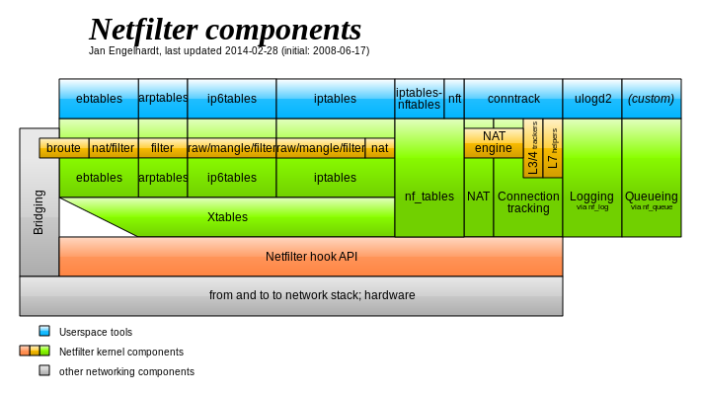
Netfilter简介
Netfilter整体架构
Notes:
从图中我们可以看到，Netfilter 框架采用模块化设计理念，并且贯穿了 Linux 系统的内核态和用户态。在用户态层面，根据不同的协议类型，为上层用户提供了不同的系统调用工具，比如我们常用的针对 IPv4 协议 iptables，IPv6 协议的 ip6tables，针对 ARP 协议的 arptables，针对网桥控制的 ebtables，针对网络连接追踪的 conntrack 等等。不同的用户态工具在内核中有对应的模块进行实现，而底层都需要调用 Netfilter hook API 接口进行实现。
体系结构总结：Netfilter的体系结构说明了从功能到实现的流程，以及各个层次的关系，就像建好的房子内地基与墙以及房梁加上房梁柱之间的系统关联一样。

Slide 11
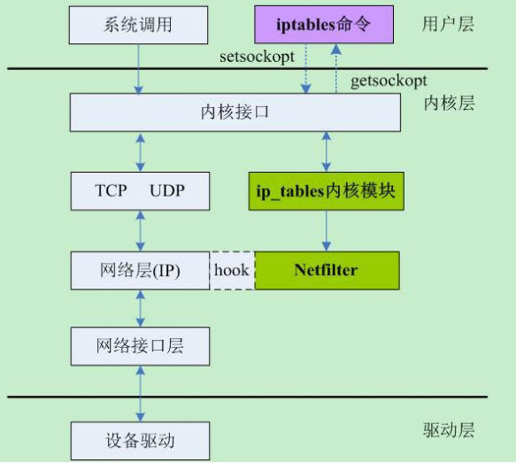
Netfilter简介
Netfilter功能
包过滤（filter）
网络地址转换（NAT）
包修改（mangle）
连接跟踪
收集网络统计信息
Notes:
netfilter框架提供了下面这些功能 包过滤 网络地址转换（NAT）包标记（在路由之前或之后修改包头的内容）连接跟踪 收集网络统计信息

Slide 12
本节主要内容
1. Linux 防火墙
2. Netfilter简介
3. Hook
4. Iptables
5. Nftables
6. BPF的引入
7. BPF源码分析

Slide 13
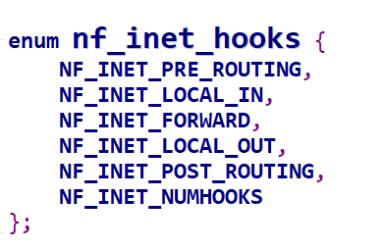
Hook
Hook
netfilter在网络协议栈中设置了5个钩子点，netfilter的基本实现框架就是根据网络报文的流向，在五个钩子点插入处理过程，利用钩子点查阅用户注册的回调函数，根据用户定义的回调函数来监视进出的网络数据包
NF_INET_PRE_ROUTING ：刚刚通过数据链路层解包进入网络层的数据包通过此钩子，它在路由之前处理
NF_INET_LOCAL_IN ：经过路由查找后，送往本机（目的地址在本地）的包会通过此钩子
NF_INET_FORWARD ：不是本地产生的并且目的地不是本地的包（即转发的包）会通过此钩子
NF_INET_POST_ROUTING ：在包就要离开本机之前会通过该钩子，它在路由之后处理
NF_INET_LOCAL_OUT ：所有本地生成的发往其他机器的包会通过该钩子

Slide 14
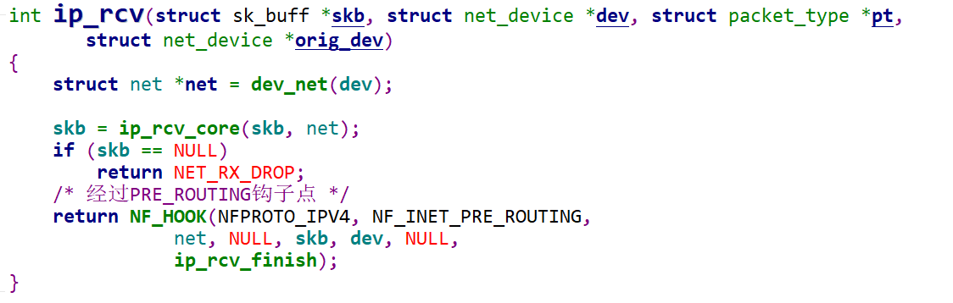
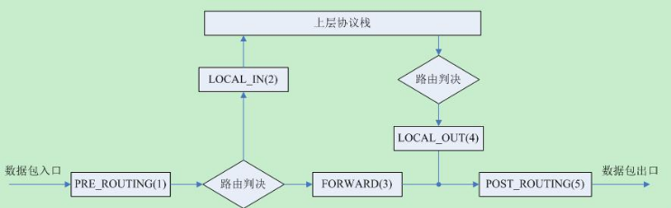
Hook
NF_INET_PRE_ROUTING
IPv4：ip_rcv()
IPv6：ipv6_rcv()
刚刚通过数据链路层解包进入网络层的数据包通过此钩子，它在路由之前处理

Slide 15
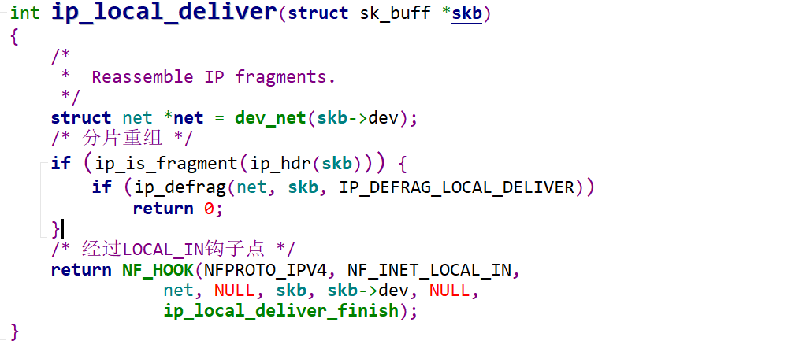
Hook
NF_INET_LOCAL_IN
IPv4：ip_local_deliver()
IPv6：ip6_input()
经过路由查找后，送往本机（目的地址在本地）的包会通过此钩子

Slide 16
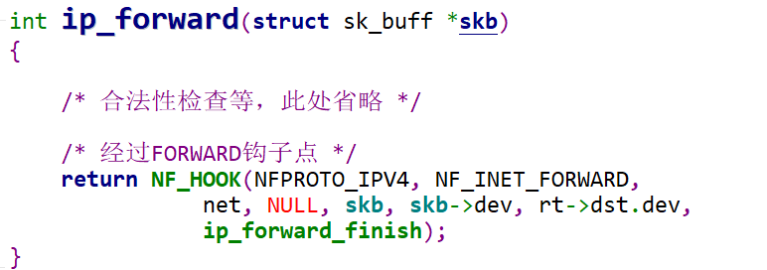
Hook
NF_INET_FORWARD
IPv4：ip_forward()
IPv6：ip6_forward()
不是本地产生的并且目的地不是本地的包（即转发的包）会通过此钩子

Slide 17
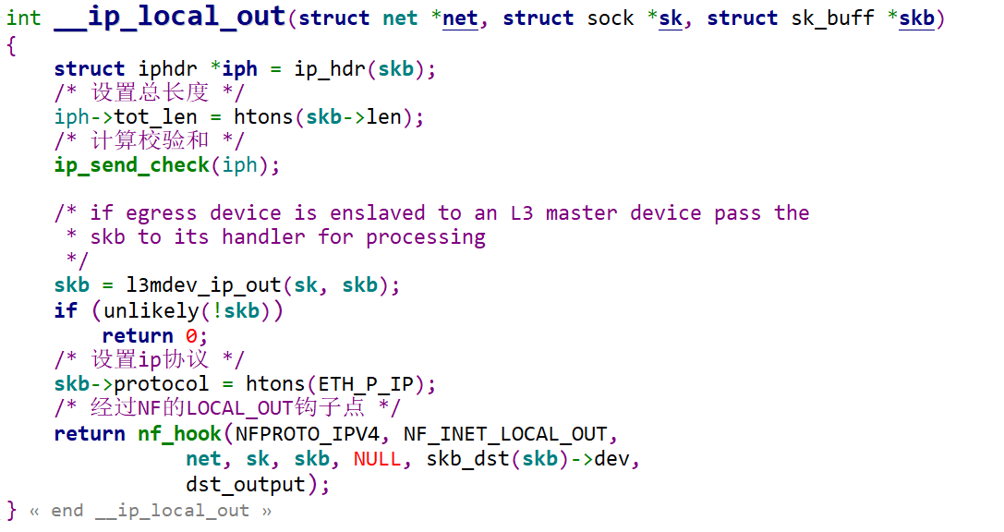
Hook
NF_INET_LOCAL_OUT
IPv4：__ip_local_out()
IPv6：__ip6_local_out()
所有本地生成的发往其他机器的包会通过该钩子

Slide 18
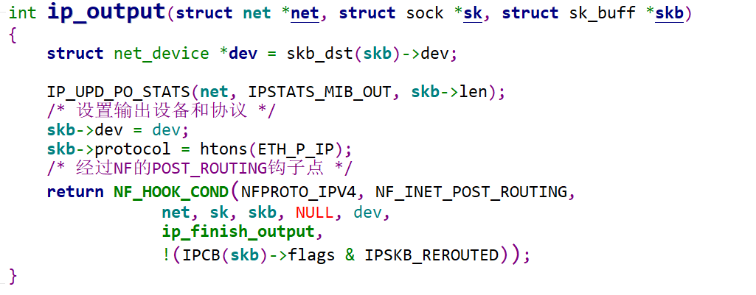
Hook
NF_INET_POST_ROUTING
IPv4：ip_output()
IPv6：ip6_finish_output2()
在包就要离开本机之前会通过该钩子，它在路由之后处理

Slide 19
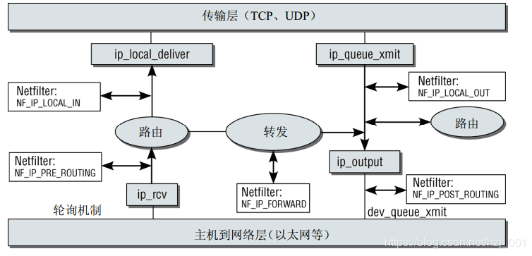
Hook
总结

Slide 20
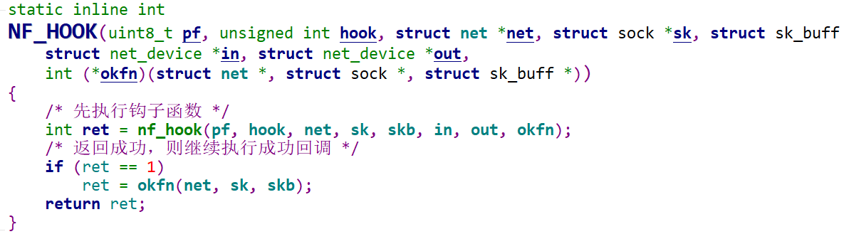
Hook
NF_HOOK宏：定义及参数
pf：协议族
hook：钩子点
skb：表示正在处理的包
in：输入网络设备
out：输出网络设备
okfn：指向钩子结束后调用的函数
Notes:
NF_HOOK宏在数据包流过网络协议栈的过程中在多个不同的点被调用
The parameters of the NF_HOOK() are as follows:
• pf: Protocol family. NFPROTO_IPV4 for IPv4 and NFPROTO_IPV6 for IPv6.
• hook: One of the five netfilter hooks mentioned earlier (for example, NF_INET_PRE_ROUTING
or NF_INET_LOCAL_OUT).
• skb: The SKB object represents the packet that is being processed.
• in: The input network device (net_device object).
• out: The output network device (net_device object).
• okfn: A pointer to a continuation function which will be called when the hook will terminate. It gets one argument, the SKB.下一步要处理的函数

Slide 21
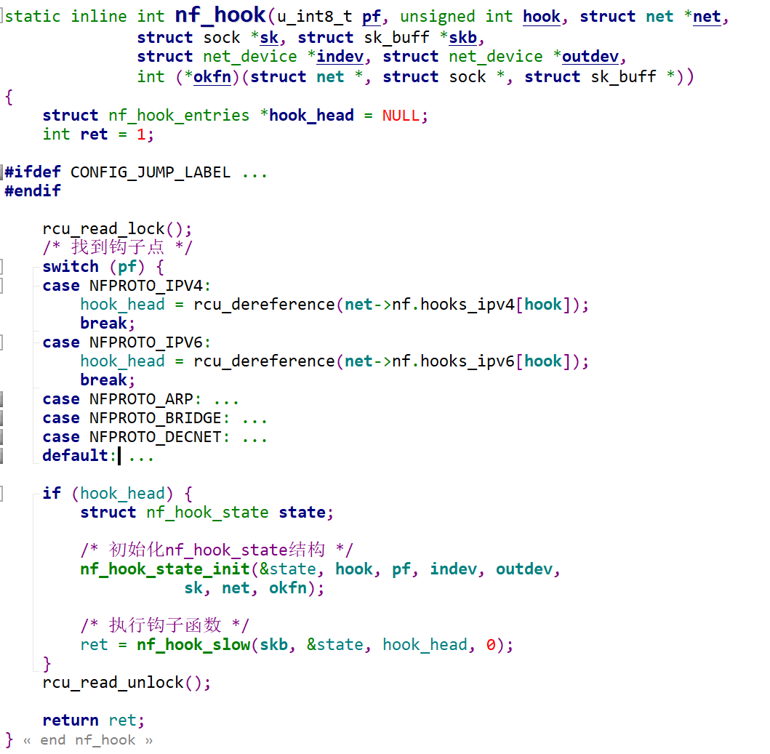
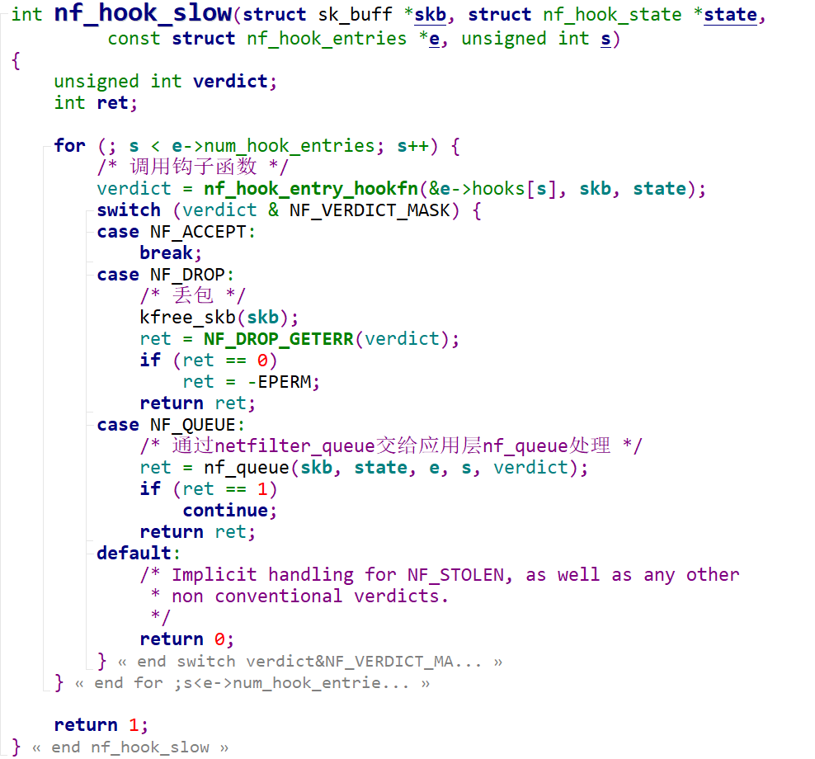
Hook
NF_HOOK
Notes:
nf_hook函数首先找到钩子点函数入口，如果有钩子函数，则进一步初始化nf_hook_state结构，然后调用nf_hook_slow进入钩子函数调用流程；
nf_hook_slow会遍历当前钩子点上的钩子函数，通过函数nf_hook_entry_hookfn调用钩子函数，并根据返回值判断如何进行下一步处理；
介绍该函数中涉及到的钩子函数执行结果的返回值字段的含义

Slide 22
Hook
Hook函数：返回值
#define NF_DROP 0 /* 丢包，不再传输 */
#define NF_ACCEPT 1 /* 接受数据包，继续正常传输 */
#define NF_STOLEN 2 /* 数据包已经被接管，回调函数处理该包，NF不再处理 */
#define NF_QUEUE 3 /* 将数据包交给用户空间的进程处理 */
#define NF_REPEAT 4 /* 再次调用钩子函数 */
#define NF_STOP 5 /* Deprecated, for userspace nf_queue compatibility. */
#define NF_MAX_VERDICT NF_STOP
Notes:
The return value from a netfilter hook must be one of the following values (which are also termed netfilter verdicts):
• NF_DROP (0): Discard the packet silently.
• NF_ACCEPT (1): The packet continues its traversal in the kernel network stack as usual.
• NF_STOLEN (2): Do not continue traversal. The packet is processed by the hook method.
• NF_QUEUE (3): Queue the packet for user space.
• NF_REPEAT (4): The hook function should be called again.

Slide 23
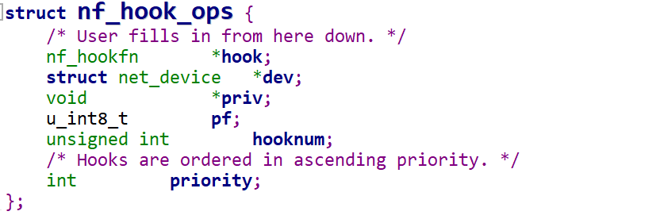
Hook
Hook点注册回调函数
定义nf_hook_ops对象并注册
nf_hook_ops定义在include/linux/netfilter.h
hook：指向nf_hookfn类型的函数的指针，该函数是想要注册的回调函数
pf：协议族
hooknum：指定安装的这个函数对应的具体的hook类型
priority：指定执行的顺序
Notes:
hook成员是一个指向nf_hookfn类型的函数的指针，该函数是这个hook被调用时执行的函数。nf_hookfn同样在linux/netfilter.h中定义。pf这个成员用于指定协议族。有效的协议族在linux/socket.h中列出，但对于IPv4我们希望使用协议族PF_INET。hooknum这个成员用于指定安装的这个函数对应的具体的hook类型，其值为表1中列出的值之一。最后，priority这个成员用于指定在执行的顺序中，这个hook函数应当在被放在什么地方。

Slide 24
Hook
Hook函数：注册回调函数
int nf_register_net_hook(struct net *net, const struct nf_hook_ops *ops);
注册单个nf_hook_ops对象
void nf_unregister_net_hook(struct net *net, const struct nf_hook_ops *ops);
注销单个nf_hook_ops对象
int nf_register_net_hooks(struct net *net, const struct nf_hook_ops *reg, unsigned int n);
注册包含n个nf_hook_ops对象的数组
void nf_unregister_net_hooks(struct net *net, const struct nf_hook_ops *reg, unsigned int n);
注销包含n个nf_hook_ops对象的数组
Notes:
There are two methods to register netfilter hooks:
• int nf_register_hook(struct nf_hook_ops *reg): Registers a single nf_hook_ops object.
• int nf_register_hooks(struct nf_hook_ops *reg, unsigned int n): Registers an array of n nf_hook_ops objects; the second parameter is the number of the elements in the array.

Slide 25
本节主要内容
1. Linux 防火墙
2. Netfilter简介
3. Hook
4. Iptables
5. Nftables
6. BPF的引入
7. BPF源码分析

Slide 26
Iptables
Iptables介绍
虽然netfilter/iptables包过滤系统被称为单个实体，但它实际上由两个组件netfilter 和 iptables 组成。
netfilter 组件也称为内核空间（kernelspace），是内核的一部分，由一些信息包过滤表组成，这些表包含内核用来控制信息包过滤处理的规则集。
iptables 组件是一种工具，也称为用户空间（userspace），它使插入、修改和除去信息包过滤表中的规则变得容易。
不同的内核模块和程序分别用于不同的协议：
iptables用于IPv4（net/ipv4/netfilter/ip_tables.c）
ip6tables用于IPv6（net/ipv6/netfilter/ip6_tables.c）
arptables用于ARP（net/ipv4/netfilter/arp_tables.c）
ebtables用于以太网（net/bridge/netfilter/ebtables.c）

Slide 27
Iptables
规则和链
规则
规则（rules）是网络管理员预定义的条件，规则一般的定义为“如果数据包头符合这样的条件，就这样处理这个数据包”。
规则存储在内核空间的信息包过滤表中，这些规则分别指定了源地址、目的地址、传输协议（如TCP、UDP、ICMP）和服务类型（如HTTP、FTP和SMTP）等。
当数据包与规则匹配时，iptables就根据规则所定义的方法来处理这些数据包，如放行（accept）、拒绝（reject）和丢弃（drop）等。
链
链（chains）是数据包传播的路径，每一条链其实就是众多规则中的一个检查清单，每一条链中可以有一条或数条规则。
当一个数据包到达一个链时，iptables就会从链中第一条规则开始检查，看该数据包是否满足规则所定义的条件。
如果满足，系统就会根据该条规则所定义的方法处理该数据包；否则iptables将继续检查下一条规则，如果该数据包不符合链中任一条规则，iptables就会根据该链预先定义的默认策略来处理数据包。
Notes:
我们配置防火墙的主要工作就是添加、修改和删除这些规则。

Slide 28
Iptables
规则链
五种规则链：
INPUT——进来的数据包应用此规则链中的策略
OUTPUT——外出的数据包应用此规则链中的策略
FORWARD——转发数据包时应用此规则链中的策略
PREROUTING——对数据包作路由选择前应用此链中的规则
POSTROUTING——对数据包作路由选择后应用此链中的规则
规则链的先后顺序:
入站顺序:PREROUTING→INPUT
出站顺序:OUTPUT→POSTROUTING
转发顺序:PREROUTING→FORWARD→POSTROUTING

Slide 29
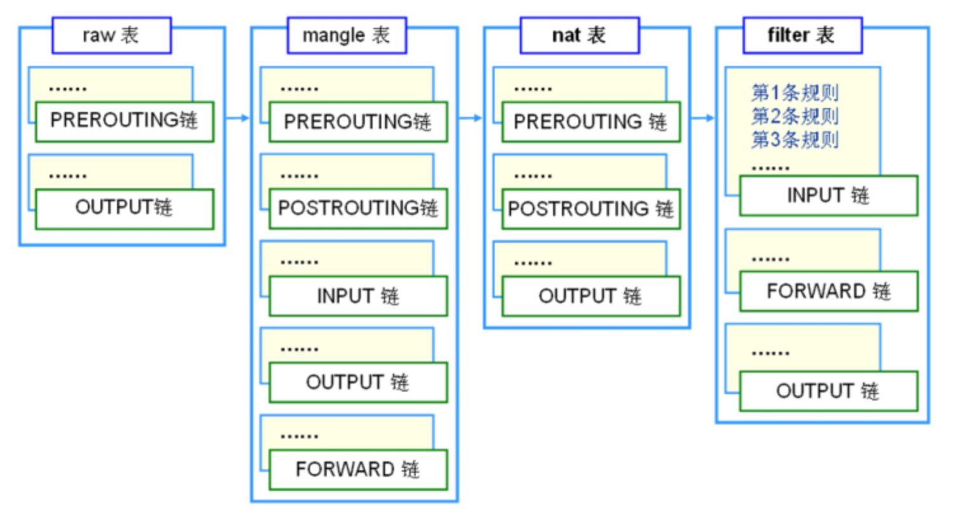
Iptables
规则表
iptables的主要构成是表，iptables的操作是对iptables上的表的操作。iptables内置了四个表：
raw表
filter表
nat表
mangle表
4个表的优先级由高到低的顺序为:raw-->mangle-->nat-->filter
Notes:
iptables的主要构成是表，iptables的操作是对iptables上的表的操作。iptables内置了四个表：即raw表、filter表、nat表和mangle表，分别用于实现包过滤，网络地址转换和包重构的功能。

Slide 30
Iptables
raw表
只使用在PREROUTING链和OUTPUT链上,因为优先级最高，从而可以对收到的数据包在连接跟踪前进行处理。
一但用户使用了RAW表,在 某个链上,RAW表处理完后,将跳过NAT表和 ip_conntrack处理,即不再做地址转换和数据包的链接跟踪处理了.
Notes:
RAW表只使用在PREROUTING链和OUTPUT链上,因为优先级最高，从而可以对收到的数据包在连接跟踪前进行处理。一但用户使用了RAW表,在某个链上,RAW表处理完后,将跳过NAT表和 ip_conntrack处理,即不再做地址转换和数据包的链接跟踪处理了.RAW表可以应用在那些不需要做nat的情况下，以提高性能。如大量访问的web服务器，可以让80端口不再让iptables做数据包的链接跟踪处理，以提高用户的访问速度。

Slide 31
Iptables
nat表
nat（Network Address Translation）表主要用于网络地址转换。
主要操作：
DNAT：目的地址转换
SNAT：源地址转换
MASQUERADE：地址伪装
nat表包含以下3条链
PREROUTING链:可以在数据包到达防火墙的时候改变包的目标地址.
OUTPUT链:可以改变本地产生的数据包的目标地址.
POSTROUTING链:在数据包就要离开防火墙的时候改变数据包的源地址.
Notes:
nat表用于网络地址转换,iptables可以进行以下的nat: DNAT:主要用于改变数据包的目的地址.以使数据包能重新路由到某台主机. SNAT:主要用于改变数据包的源地址,以帮助内部网络能连接到internet. MASQUERADE:和SNAT完全一样,只是MASQUERADE会查找可用的IP地址,而不像SNAT要有一个固定的IP,所以MASQUERADE一般用于ADSL/PPP等拔号共享上网的方式.
网络数据包通过NAT操作后，数据包的地址发生了改变，这种改变是根据所定义的规则进行的。一个网络数据包只经过一次nat表，如果一个网络数据流的第一个数据包经过nat表，则剩余的数据包也会经过这个表。即其他的数据包不会一个一个地通过nat表，而是自动地完成这种转换操作。

Slide 32
Iptables
mangle表
mangle表主要用来对数据包进行修改。可以改变不同的包及包头的内容，例如TTL，TOS或MARK。
TOS操作:主要用于设置或改变数据包的服务类型域.该操作并不完善,无法在internet上使用
TTL操作:主要用于改变数据包的生存时间域,可以让所有的数据包只有一个特殊的TTL,这样可以欺骗一些ISP,比如ISP不希望看到共享上网的情况
MARK:主要用于给数据包设置特殊的标记,通过这些标记可以配置带宽限制和基于请求的分类,不过MARK并没有真正改动数据包,它只是在内核空间中为包设置了标记.防火墙通过其标记对包进行过滤和高级路由.
mangle表包含5个链：PREROUTING、POSTROUTING、OUTPUT、INPUT和FORWARD。
PREROUTING在包进入防火墙之后、路由判断之前改变包
POSTROUTING是在所有路由判断之后
OUTPUT在确定包的目的之前更改数据包
INPUT在包被路由到本地之后，但在用户空间的程序看到它之前改变包
FORWARD在最初的路由判断之后、最后一次更改包的目的之前对包进行标记
Notes:
mangle表主要用于修改数据包,通过mangle可以根据需要改变包头中的内容(如TTL,TOS,MARK),mangle表主要有以下几种操作: TOS操作:主要用于设置或改变数据包的服务类型域.该操作并不完善,无法在internet上使用. TTL操作:主要用于改变数据包的生存时间域,可以让所有的数据包只有一个特殊的TTL,这样可以欺骗一些ISP,比如ISP不希望看到共享上网的情况. MARK:主要用于给数据包设置特殊的标记,通过这些标记可以配置带宽限制和基于请求的分类,不过MARK并没有真正改动数据包,它只是在内核空间中为包设置了标记.防火墙通过其标记对包进行过滤和高级路由.

Slide 33
Iptables
filter表
filter表（缺省）是专门用于过滤包，包含了INPUT、FORWARD和OUTPUT 3个链，一条链中可以有一条或数条规则，可以对包进行DROP、LOG、ACCEPT和REJECT等操作。
FORWARD链过滤所有不是本地产生的并且目的地不是本地的包
INPUT链针对那些目的地是本地的包
OUTPUT链是用来过滤所有本地生成的包
Notes:
主要用于过滤数据包，该表根据系统管理员预定义的一组规则过滤符合条件的数据包。对于防火墙而言，主要利用在filter表中指定的规则来实现对数据包的过滤。Filter表是默认的表，如果没有指定哪个表，iptables 就默认使用filter表来执行所有命令，filter表包含了INPUT链（处理进入的数据包），RORWARD链（处理转发的数据包），OUTPUT链（处理本地生成的数据包）在filter表中只能允许对数据包进行接受，丢弃的操作，而无法对数据包进行更改

Slide 34
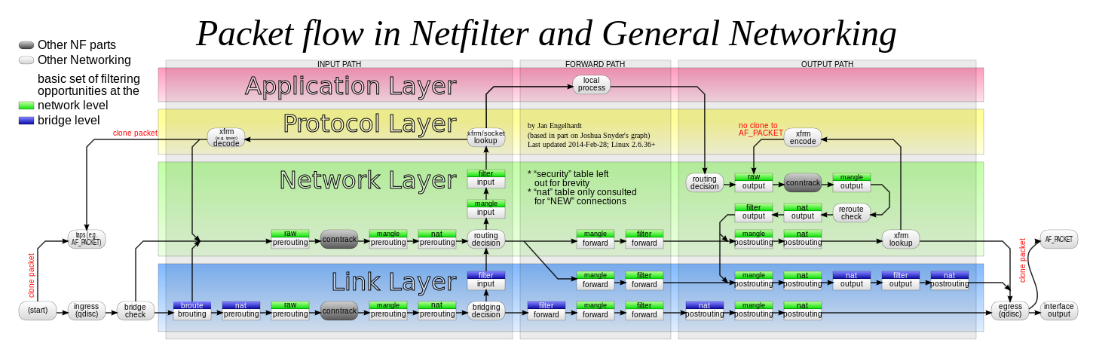
Iptables
工作流程
三种情况举例
数据包的目标地址是本机
数据包的源地址是本机
经过本地转发的数据包
Notes:
2.3.1)当数据包的目标地址是本机时 第一步:数据包进入网络接口 第二步:进入mangle表的PREROUTING链,在这里可以根据需要改变数据包头内容(比如数据包的TTL值) 第三步:进入nat表的PREROUTING链,在这里可以根据需要做DNAT(目标地址转换) 第四步:进行路由判断(进入本地还是要转发) 第五步:进入mangle表的INPUT链,在路由之后到达本地程序之前修改数据包头内容. 第六步:进入filter表的INPUT链,所有目标地址是本机的数据包都会经过这里,可以在这里对数据包的过滤条件进行设置. 第七步:到达本地应用程序处理. 2.3.2)当数据包的源地址是本机是 第一步:本地应用程序产生数据包. 第二步:路由判断. 第三步:进入mangle表的OUTPUT链,在这里可以根据需要改变包头内容. 第四步:进入nat表的OUTPUT链,在这里可以根据需要对防火墙产生的数据包做DNAT. 第五步:进入filter表的OUTPUT链,在这里可以对数据包的过滤条件进行设置. 第六步:进入mangle表的POSTROUTING链,这里主要对数据包做DNAT操作,数据包离开本机之前修改数据包头内容. 第七步:进入nat表的POSTROUTING链,在这里对数据包做SNAT(源地址转换). 第八步:离开本地. 2.3.3)经过本机转发的数据包(源地址,目标地址都不是本机) 第一步:数据包进入网络接口. 第二步:进入mangle表的PREROUTING链,在这里可以根据需要修改数据包头内容(如TTL值). 第三步:进入nat表的PREROUTING链,在这里可以根据需要对数据包做DNAT. 第四步:进入路由判断(进入本地还要转发). 第五步:进入mangle表的FORWARD链,在这里数据包头内容被修改.这次mangle发生在最初的路由判断之后,在最后一次更改数据包的目标之前. 第六步:进入filter表的FROWARD链,只有需要转发的数据包才会到达这里,并且针对这些数据包的所有过滤也在这里进行,即所有转发的数据都要经过这里. 第七步:进入mangle表的POSTROUTING链,这个链也是针对一些特殊类型的数据包,这一步修改数据包内容是在所有包的目的地址的操作完成之后才进行. 第八步:进入nat表的POSTROUTING链,在这里可以根据需要对数据包做SNAT,当然也包括Masquerade(伪装),但不进行过滤. 第九步:离开网络接口.

Slide 35
Iptables
工作流程
三种情况举例
数据包的目标地址是本机
数据包的源地址是本机
经过本地转发的数据包
Notes:
2.3.1)当数据包的目标地址是本机时 第一步:数据包进入网络接口 第二步:进入mangle表的PREROUTING链,在这里可以根据需要改变数据包头内容(比如数据包的TTL值) 第三步:进入nat表的PREROUTING链,在这里可以根据需要做DNAT(目标地址转换) 第四步:进行路由判断(进入本地还是要转发) 第五步:进入mangle表的INPUT链,在路由之后到达本地程序之前修改数据包头内容. 第六步:进入filter表的INPUT链,所有目标地址是本机的数据包都会经过这里,可以在这里对数据包的过滤条件进行设置. 第七步:到达本地应用程序处理. 2.3.2)当数据包的源地址是本机是 第一步:本地应用程序产生数据包. 第二步:路由判断. 第三步:进入mangle表的OUTPUT链,在这里可以根据需要改变包头内容. 第四步:进入nat表的OUTPUT链,在这里可以根据需要对防火墙产生的数据包做DNAT. 第五步:进入filter表的OUTPUT链,在这里可以对数据包的过滤条件进行设置. 第六步:进入mangle表的POSTROUTING链,这里主要对数据包做DNAT操作,数据包离开本机之前修改数据包头内容. 第七步:进入nat表的POSTROUTING链,在这里对数据包做SNAT(源地址转换). 第八步:离开本地. 2.3.3)经过本机转发的数据包(源地址,目标地址都不是本机) 第一步:数据包进入网络接口. 第二步:进入mangle表的PREROUTING链,在这里可以根据需要修改数据包头内容(如TTL值). 第三步:进入nat表的PREROUTING链,在这里可以根据需要对数据包做DNAT. 第四步:进入路由判断(进入本地还要转发). 第五步:进入mangle表的FORWARD链,在这里数据包头内容被修改.这次mangle发生在最初的路由判断之后,在最后一次更改数据包的目标之前. 第六步:进入filter表的FROWARD链,只有需要转发的数据包才会到达这里,并且针对这些数据包的所有过滤也在这里进行,即所有转发的数据都要经过这里. 第七步:进入mangle表的POSTROUTING链,这个链也是针对一些特殊类型的数据包,这一步修改数据包内容是在所有包的目的地址的操作完成之后才进行. 第八步:进入nat表的POSTROUTING链,在这里可以根据需要对数据包做SNAT,当然也包括Masquerade(伪装),但不进行过滤. 第九步:离开网络接口.

Slide 36
Iptables
工作流程
三种情况举例
数据包的目标地址是本机
数据包的源地址是本机
经过本地转发的数据包
Notes:
2.3.1)当数据包的目标地址是本机时 第一步:数据包进入网络接口 第二步:进入mangle表的PREROUTING链,在这里可以根据需要改变数据包头内容(比如数据包的TTL值) 第三步:进入nat表的PREROUTING链,在这里可以根据需要做DNAT(目标地址转换) 第四步:进行路由判断(进入本地还是要转发) 第五步:进入mangle表的INPUT链,在路由之后到达本地程序之前修改数据包头内容. 第六步:进入filter表的INPUT链,所有目标地址是本机的数据包都会经过这里,可以在这里对数据包的过滤条件进行设置. 第七步:到达本地应用程序处理. 2.3.2)当数据包的源地址是本机是 第一步:本地应用程序产生数据包. 第二步:路由判断. 第三步:进入mangle表的OUTPUT链,在这里可以根据需要改变包头内容. 第四步:进入nat表的OUTPUT链,在这里可以根据需要对防火墙产生的数据包做DNAT. 第五步:进入filter表的OUTPUT链,在这里可以对数据包的过滤条件进行设置. 第六步:进入mangle表的POSTROUTING链,这里主要对数据包做DNAT操作,数据包离开本机之前修改数据包头内容. 第七步:进入nat表的POSTROUTING链,在这里对数据包做SNAT(源地址转换). 第八步:离开本地. 2.3.3)经过本机转发的数据包(源地址,目标地址都不是本机) 第一步:数据包进入网络接口. 第二步:进入mangle表的PREROUTING链,在这里可以根据需要修改数据包头内容(如TTL值). 第三步:进入nat表的PREROUTING链,在这里可以根据需要对数据包做DNAT. 第四步:进入路由判断(进入本地还要转发). 第五步:进入mangle表的FORWARD链,在这里数据包头内容被修改.这次mangle发生在最初的路由判断之后,在最后一次更改数据包的目标之前. 第六步:进入filter表的FROWARD链,只有需要转发的数据包才会到达这里,并且针对这些数据包的所有过滤也在这里进行,即所有转发的数据都要经过这里. 第七步:进入mangle表的POSTROUTING链,这个链也是针对一些特殊类型的数据包,这一步修改数据包内容是在所有包的目的地址的操作完成之后才进行. 第八步:进入nat表的POSTROUTING链,在这里可以根据需要对数据包做SNAT,当然也包括Masquerade(伪装),但不进行过滤. 第九步:离开网络接口.

Slide 37
Iptables
iptables实例
我们使用一个filter表的实例来理解iptables是如何工作的
假设只构建了一个filter表
支持LOG操作
使用的规则仅用于日志管理
Notes:
To understand how iptables work, let’s take a look at a real example with the filter table. For the sake of simplicity,
let’s assume that the filter table is the only one that is built, and also that the LOG target is supported; the only rule I
am using is for logging, as you will shortly see.

Slide 38
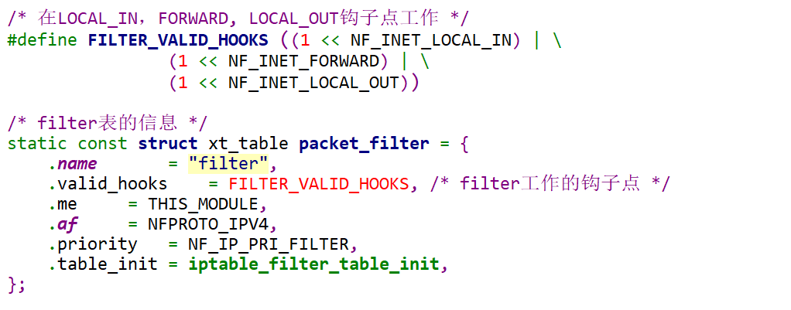
Iptables
iptables实例
filter表的定义
Notes:
First, let’s take a look at the definition of the filter table

Slide 39
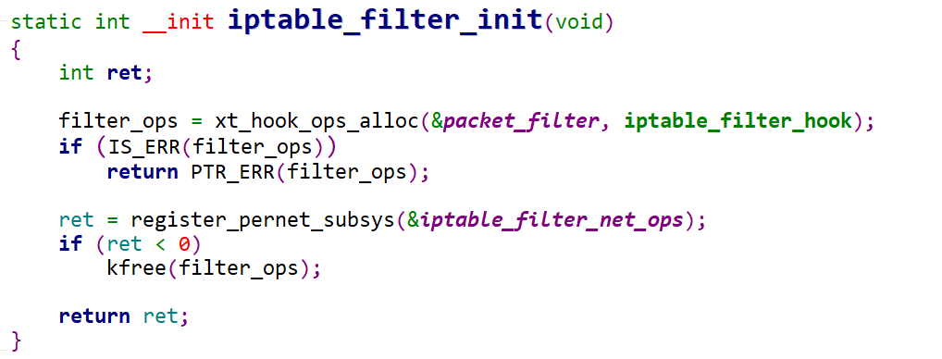
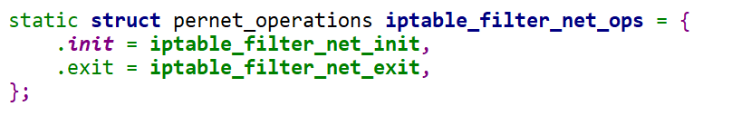
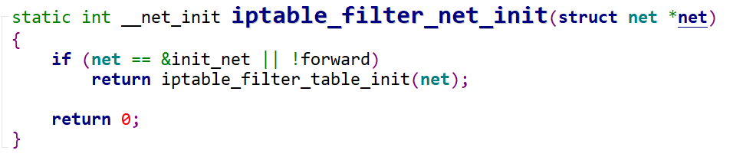
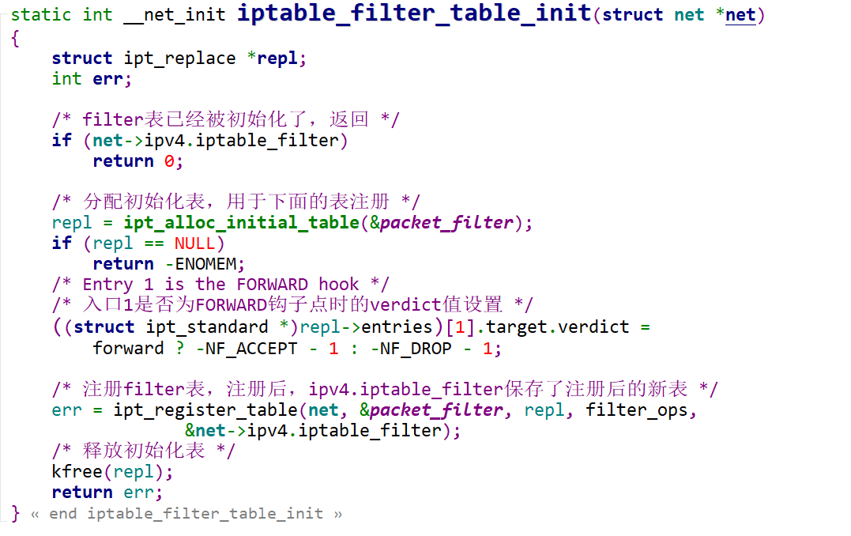
Iptables
iptables实例
filter表的初始化
iptable_filter_init->iptable_filter_net_ops->iptable_filter_net_init->iptable_filter_table_init
调用ipt_register_table()函数
Notes:
Initialization of the table is done first by calling the xt_hook_link() method, which sets the iptable_filter_hook() method as the hook callback of the nf_hook_ops object of the packet_filter table
Then you call the ipt_register_table() method (note that the IPv4 netns object, net->ipv4, keeps a pointer to the filter table, iptable_filter)
注册filter表，注册后，ipv4.iptable_filter保存了注册后的新表

Slide 40
Iptables
iptables实例
设置规则
filter表中有三个钩子
NF_INET_LOCAL_IN
NF_INET_FORWARD
NF_INET_LOCAL_OUT
利用iptables命令向filter表添加一条规则，记为规则A
iptables -A INPUT -p udp --dport=5001 -j LOG --log-level 1
Notes:
Note that there are three hooks in the filter table:
• NF_INET_LOCAL_IN
• NF_INET_FORWARD
• NF_INET_LOCAL_OUT
将目标端口号是5001的UDP数据包记录到系统日志中
The meaning of this rule is that you will dump into the syslog incoming UDP packets with destination port 5001.
The log-level modifier is the standard syslog level in the range 0 through 7; 0 is emergency and 7 is debug.

Slide 41
Iptables
iptables实例
一条iptables规则包含如下4个基本元素：表、命令、匹配、目标
设置规则：iptables [-t table] COMMAND chain CRITERIA -j ACTION
功能 | 命令 | 语法
添加规则 | -A | iptables -A INPUT -p tcp -j ACCEPT
删除规则 | -D | iptables -D INPUT -p tcp -j ACCEPT
自定义链重命名 | -E | iptables -E customlist userlist
清空规则 | -F | iptables -F INPUT
插入规则 | -I | iptables -I INPUT 1 -p tcp -j ACCEPT
显示规则 | -L | iptables -L INPUT
用户自定义链 | -N | iptables -N customlist
默认策略 | -P | iptables -P INPUT DROP
替换规则 | -R | iptables -R INPUT 1 -p udp -j ACCETP
删除用户自定义链 | -X | iptables -X customlist
计数器归零 | -Z | iptables -Z
Notes:
iptables [-t表名] <链名> <动作>
-t table ：指定设置的表：filter nat mangle 不指定默认为filter
COMMAND：定义如何对规则进行管理
chain：指定你接下来的规则到底是在哪个链上操作的，当定义策略的时候，可以省略
CRITERIA:指定匹配标准
-j ACTION :指定如何进行处理

Slide 42
Iptables
iptables实例
设置规则：iptables [-t table] COMMAND chain CRITERIA -j ACTION
1. 通用匹配：源地址目标地址的匹配
-s：指定作为源地址匹配，这里不能指定主机名称，必须是IP，地址可以取反，加一个“!”表示除了哪个IP之外
-d：表示匹配目标地址
-p：用于匹配协议的（这里的协议通常有3种，TCP/UDP/ICMP）
-i eth0：从这块网卡流入的数据 （流入一般用在INPUT和PREROUTING上）
-o eth0：从这块网卡流出的数据 （流出一般在OUTPUT和POSTROUTING上）
2. 扩展匹配（隐含扩展：对协议的扩展 和显式扩展（-m））
-p tcp :TCP协议的扩展
--dport XX-XX：指定目标端口,不能指定多个非连续端口,只能指定单个端口
--sport：指定源端口
--tcp-fiags：TCP的标志位匹配（SYN,ACK，FIN,PSH，RST,URG）（使用相对较少）
--tcpflags syn,ack,fin,rst syn 用于检测三次握手的第一次包，可简写为--syn
-p udp：UDP协议的扩展 （与tcp相似）
-p icmp：icmp数据报文的扩展
-m multiport：表示启用多端口扩展 --dports 21,23,80
Notes:
CRITERIA 详解：
1.通用匹配：源地址目标地址的匹配
-s：指定作为源地址匹配，这里不能指定主机名称，必须是IP，地址可以取反，加一个“!”表示除了哪个IP之外
-d：表示匹配目标地址
-p：用于匹配协议的（这里的协议通常有3种，TCP/UDP/ICMP）
-i eth0：从这块网卡流入的数据 （流入一般用在INPUT和PREROUTING上）
-o eth0：从这块网卡流出的数据 （流出一般在OUTPUT和POSTROUTING上）
2.扩展匹配（隐含扩展：对协议的扩展 和显式扩展（-m））
-p tcp :TCP协议的扩展
--dport XX-XX：指定目标端口,不能指定多个非连续端口,只能指定单个端口
--sport：指定源端口
--tcp-fiags：TCP的标志位匹配（SYN,ACK，FIN,PSH，RST,URG）（使用相对较少）
--tcpflags syn,ack,fin,rst syn 用于检测三次握手的第一次包，可简写为--syn
-p udp：UDP协议的扩展 （与tcp相似）
-p icmp：icmp数据报文的扩展
-m multiport：表示启用多端口扩展 --dports 21,23,80

Slide 43
Iptables
iptables实例
设置规则：iptables [-t table] COMMAND chain CRITERIA -j ACTION
DROP：表示丢弃
REJECT：表示拒绝
ACCEPT：接受
custom_chain：转向一个自定义的链
MASQUERADE：源地址伪装
REDIRECT：重定向：主要用于实现端口重定向
RETURN：返回：在自定义链执行完毕后使用返回，来返回原规则链
Notes:
-j ACTION 详解：
DROP：表示丢弃
REJECT：明示拒绝
ACCEPT：接受
custom_chain：转向一个自定义的链
MASQUERADE：源地址伪装
REDIRECT：重定向：主要用于实现端口重定向
RETURN：返回：在自定义链执行完毕后使用返回，来返回原规则链

Slide 44
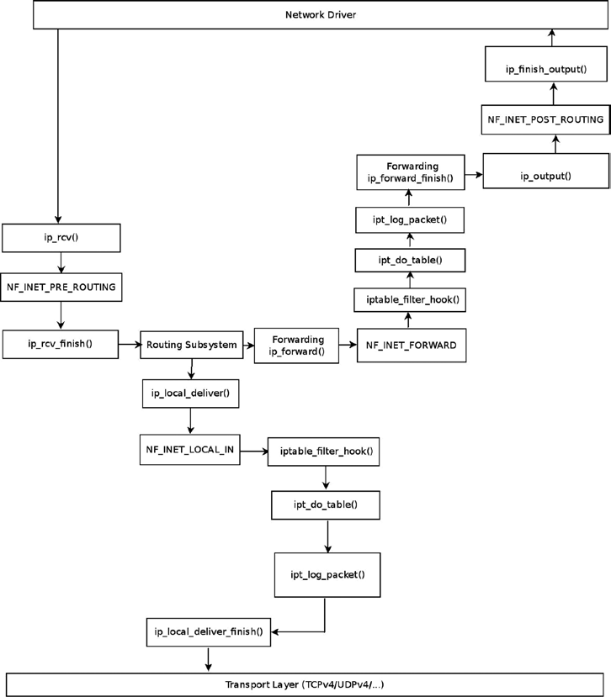
Iptables
iptables实例
当一个目标端口号是5001的UDP数据包到达网络驱动并走到网络层（L3）时，遇到的第一个钩子是NF_INET_PRE_ROUTING
filter没有在NF_INET_PRE_ROUTING注册回调函数
Notes:
When a UDP packet with destination port 5001 reaches the network driver and goes up to the network layer (L3),
the first hook it encounters is the NF_INET_PRE_ROUTING hook; the filter table callback does not register a hook
in NF_INET_PRE_ROUTING. It has only three hooks: NF_INET_LOCAL_IN, NF_INET_FORWARD, and NF_INET_
LOCAL_OUT, as mentioned earlier.

Slide 45
Iptables
iptables实例
继续执行ip_rcv_finish()函数并进行路由
包的目标有两种情况
传送到本机
转发包
Notes:
So you continue to the ip_rcv_finish() method and perform a lookup in the
routing subsystem. Now there are two cases: the packet is intended to be delivered to the local host or intended to
be forwarded (let’s ignore cases when the packet is to be discarded).

Slide 46
Iptables
iptables实例
首先执行ip_local_deliver()函数
Notes:
首先调用ip_local_deliver函数

Slide 47
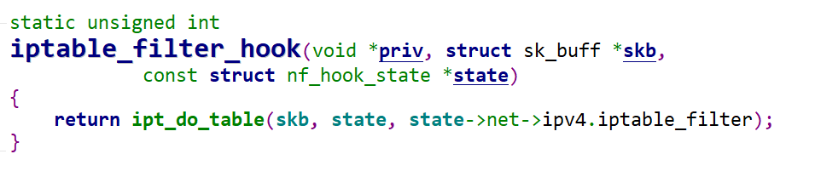
Iptables
iptables实例
传递到本机
我们可以看到，ip_local_deliver()函数中有NF_INET_LOCAL_IN钩子，该钩子是filter表的钩子之一，所以NF_HOOK宏会调用iptable_filter_hook()函数
Notes:
我们可以看到，ip_local_deliver()函数中有NF_INET_LOCAL_IN钩子，该钩子是filter表的钩子之一，所以NF_HOOK宏会调用iptable_filter_hook()函数

Slide 48
Iptables
iptables实例
传递到本机
ipt_do_table()调用LOG操作函数ipt_log_packet()，该函数将包头写入syslog中
如果有更多的规则，则在这里被调用
在我们的例子中没有其他规则，则继续执行ip_local_deliver_finish()函数，并将包传递给传输层（L4）
Notes:
ipt_do_table()调用LOG操作函数ipt_log_packet()，该函数将包头写入syslog中如果有更多的规则，则在这里被调用
如果有更多的规则，则在这里被调用
在我们的例子中没有其他规则，则继续执行ip_local_deliver_finish()函数，并将包传递给传输层（L4）

Slide 49
Iptables
iptables实例
转发包
调用ip_forward()函数
Notes:
第二种情况是，在路由子系统中查找之后，您发现要转发数据包，因此调用了ip_forward（）方法。

Slide 50
Iptables
iptables实例
转发包
由于filter表在NF_INET_FORWARD钩子点注册了回调函数，所以会调用iptable_filter_hook()函数
所以，与前面的传送到本地的情况类似，会调用ipt_do_tables()，ipt_log_packet()，及ip_forward_finish()函数
Notes:
由于filter表在NF_INET_FORWARD钩子点注册了回调函数，所以会调用iptable_filter_hook()函数
所以，与前面的传送到本地的情况类似，会调用ipt_do_tables()，ipt_log_packet()，及ip_forward_finish()函数

Slide 51
Iptables
iptables实例
转发包
最后调用ip_output()函数，由于filter表没有NF_INET_POST_ROUTING钩子，所以调用ip_finish_output()函数
Notes:
最后调用ip_output()函数，由于filter表没有NF_INET_POST_ROUTING钩子，所以调用ip_finish_output()函数

Slide 52
本节主要内容
1. Linux 防火墙
2. Netfilter简介
3. Hook
4. Iptables
5. Nftables
6. BPF的引入
7. BPF源码分析

Slide 53
Nftables
Nftables介绍
nftables在Linux 3.13中正式发布，该项目为Linux提供包过滤和包分类的功能，致力于替代已有的iptables，ip6tables，arptables和ebtables框架。为iptables和ip6tables提供一个新的包过滤框架、一个新的用户空间实用程序（nft）和一个兼容层。它使用现有的钩子、链接跟踪系统、用户空间排队组件和 netfilter 日志子系统。
nftables 主要由三个组件组成：内核实现、libnl netlink 通信和 nftables 用户空间
内核提供了一个 netlink 配置接口以及运行时规则集评估
libnl 包含了与内核通信的基本函数
用户空间可以通过 nft 和用户进行交互

Slide 54
Nftables
Nftables VS Iptables
iptables 规则的布局是基于连续的大块内存的，即数组式布局；而 nftables 的规则采用链式布局。
iptables 大部分工作在内核态完成，如果要添加新功能，只能重新编译内核；而 nftables 的大部分工作是在用户态完成的，添加新功能很简便，不需要改内核。
iptables 有内置的链，即使你只需要一条链，其他的链也会跟着注册；而 nftables 不存在内置的链，你可以按需注册。由于 iptables 内置了一个数据包计数器，所以即使这些内置的链是空的，也会带来性能损耗。
简化了 IPv4/IPv6 双栈管理
原生支持集合、字典和映射
Notes:
nftables 和 iptables 一样，由表（table）、链（chain）和规则（rule）组成，其中表包含链，链包含规则，规则是真正的 action。与 iptables 相比，nftables 主要有以下几个变化：

Slide 55
Nftables
一行多个目标
假如想用iptables记录并丢弃一个包，你必须写两条规则，一条记录，一条丢弃：
使用nftables，你可以把两个目标合并到一起：
iptables -A FORWARD -p tcp --dport 22 -j LOG
iptables -A FORWARD -p tcp --dport 22 -j DROP
nft add rule filter forward tcp dport 22 log drop
Notes:
举例说明

Slide 56
Nftables
方便创建集合
针对不同的端口允许包并且允许不同的icmpv6类型：
使用nftables，集合可以用在规则中任一元素：
ip6tables -A INPUT -p tcp -m multiport --dports 23,80,443 -j ACCEPT
ip6tables -A INPUT -p icmpv6 --icmpv6-type neighbor-solicitation –j ACCEPT
ip6tables -A INPUT -p icmpv6 --icmpv6-type echo-request -j ACCEPT
ip6tables -A INPUT -p icmpv6 --icmpv6-type router-advertisement -j ACCEPT
ip6tables -A INPUT -p icmpv6 --icmpv6-type neighbor-advertisement -j ACCEPT
nft add rule ip6 filter input tcp dport {telnet, http, https} accept
nft add rule ip6 filter input icmpv6 type { nd-neighbor-solicit, echo-request, nd- router-advert, nd-neighbor-advert } accept
Notes:
这样更容易编写，而且对于过滤方更加高效，因为对每一种协议只需要添加一个规则。

Slide 57
本节主要内容
1. Linux 防火墙
2. Netfilter简介
3. Hook
4. Iptables
5. Nftables
6. BPF的引入
7. BPF源码分析

Slide 58
BPF的引入
什么是BPF
伯克利包过滤器Berkeley Packet Filter，最初构想提出于 1992 年，其目的是为了提供一种过滤包的方法。
BPF之前的包过滤方法
SunOS的NIT
DEC Ultrix的Ultrix包过滤器
SGI IRIX的Snoop
存在问题：
如果你在用户空间中过滤，意味着你将拷贝所有的包到用户空间，拷贝数据的代价是很昂贵的。
使用的过滤算法很低效。
Notes:
BPF可能我们比较生疏，但是我说起tcpdump、Wireshark等流行的网络抓包和分析工具你一定听说并可能使用过，他们底层的包过滤实现就是用的BPF。那么什么是BPF，BPF又是做什么用的呢？一篇来自92年的论文告诉我们答案。BPF又叫伯克利包过滤器Berkeley Packet Filter，最初构想提出于 1992 年，其目的是为了提供一种过滤包的方法。在 BPF 出现之前，如果你想去做包过滤，你必须拷贝所有的包到用户空间，然后才能去过滤它们。这样做存在两个问题：如果你在用户空间中过滤，意味着你将拷贝所有的包到用户空间，拷贝数据的代价是很昂贵的。还有就是使用的过滤算法很低效。而BPF的出现就是为了解决这两个问题。

Slide 59
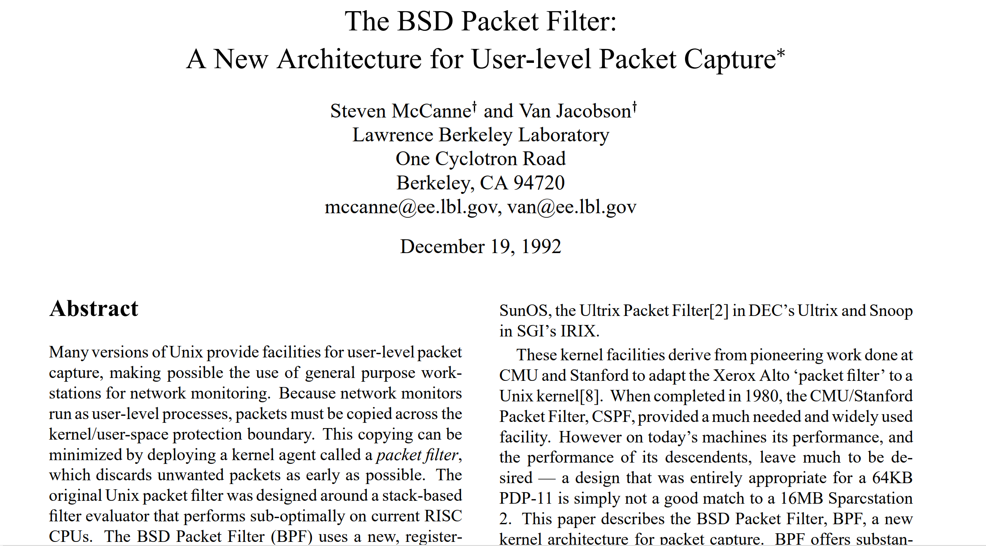
BPF的引入
Notes:
这是那篇发表于1992年的介绍BPF的论文，有兴趣的同学可以阅读一下

Slide 60
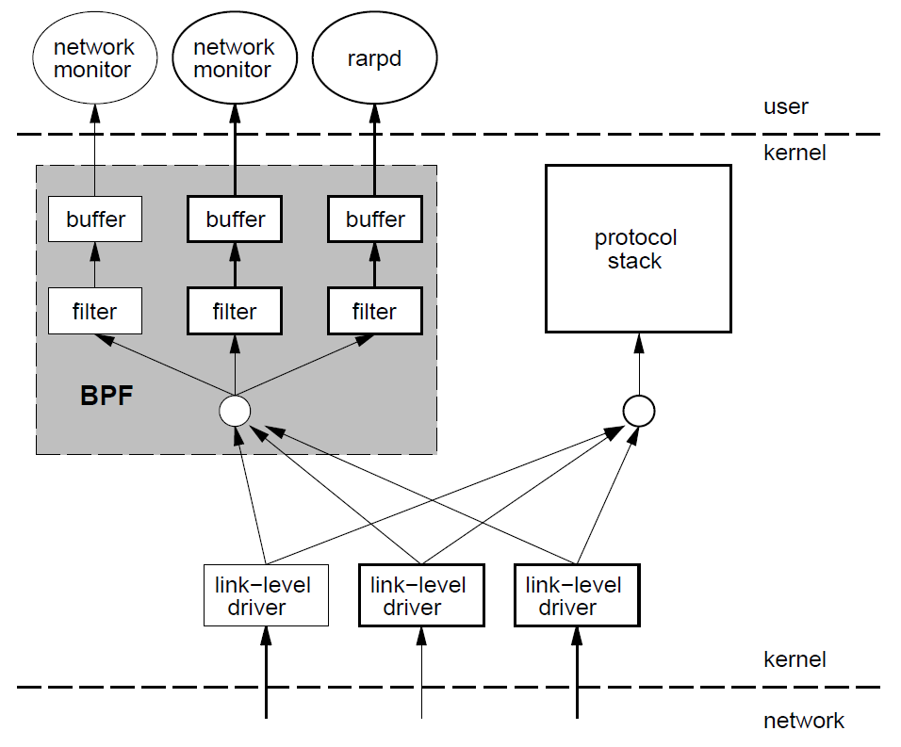
BPF的引入
BPF概要
两个主要组件
网络分接头(network tap)
从网络设备驱动程序收集数据包的副本，并将其传递给侦听应用程序。
数据包过滤器(packet filter)
过滤器决定是否应接受数据包，以及将多少复制到侦听应用程序中。
Notes:
BPF有两个主要的组件，一个是网络分接头，另一个是数据包过滤器。网络分接头是从网络设备驱动程序收集数据包的副本，并将其传递给侦听应用程序；而数据包过滤器是决定是否应该接受数据包，以及将多少数据包复制到侦听应用程序。

Slide 61
BPF的引入
BPF概要
Notes:
这张图描述了BPF的主要工作流程：当一个数据包到达网络接口时，数据链路层的驱动会把它向系统的协议栈传送。但如果 BPF 监听接口，驱动首先调用 BPF。BPF 首先进行过滤操作，这个用户定义的过滤器决定是否接收一个数据包以及应保存每个数据包多少字节。对于每个接收数据包的过滤器，BPF会将请求的数据量复制到与该过滤器关联的缓冲区中，最后设备驱动再次获得控制。如果该数据包未寻址到本地主机，则驱动程序从中断返回，否则，进行正常的协议处理。

Slide 62
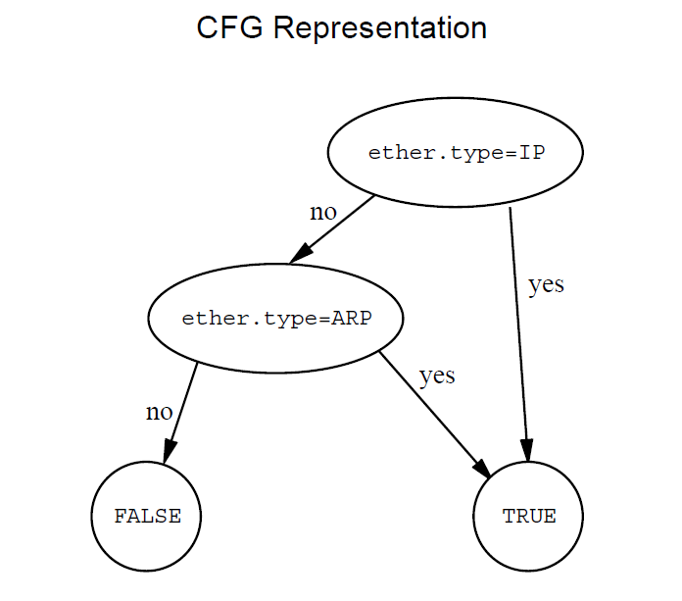
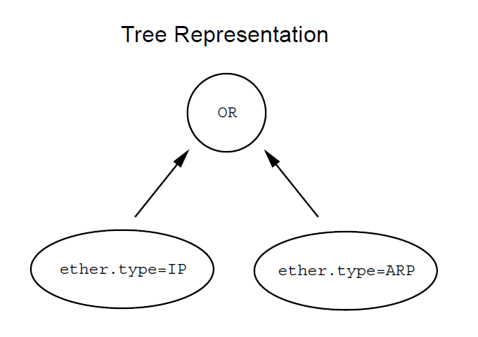
BPF的引入
基于CFG实现filter
过滤模型
数据包过滤器只是数据包上的布尔值函数；
如果该函数的值为True，则内核为应用程序复制数据包；
如果该函数的值为False，则忽略该数据包。
两种方法实现过滤器抽象
布尔表达式树(CSPF)
有向非循环控制流程图(CFG)
Notes:
BPF采用的报文过滤设计的全称是CFG，是将过滤器构筑于一套基于if-else的控制流之上。一般的，数据过滤模型中数据包过滤器只是数据包上的布尔值函数，如果该函数值为TRUE则内核为应用程序复制数据包，否则忽略该数据包。从历史上看，有两种方法可以实现过滤器抽象，一种是布尔表达式树，另一种是有向非循环控制流程图。从这两张图中，我们可以来比较两种方法。该过滤器可以识别以太网上的IP或ARP数据包。 在树模型中，每个节点表示一个布尔运算，而叶子表示在数据包字段上的测试谓词。 边缘代表算子-操作数关系。 在CFG模型中，每个节点代表一个数据包字段谓词，而边缘则代表控制传输。 如果谓词为true，则遍历右侧分支，如果为false，则遍历左侧分支。 有两个终止叶子，它们代表整个过滤器的是非。

Slide 63
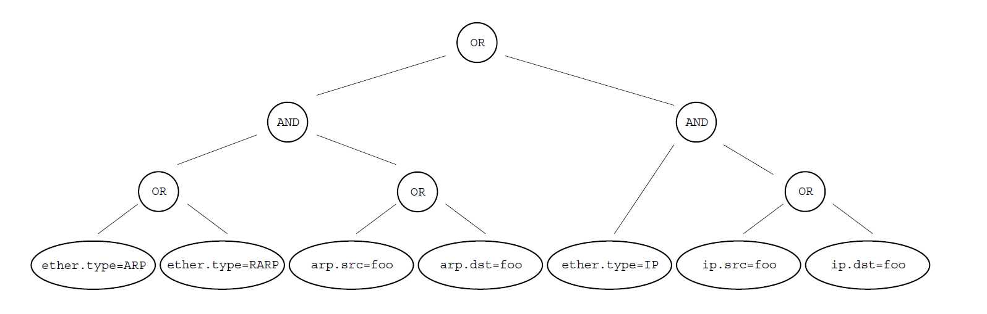
BPF的引入
CFG vs Tree
Tree
基于操作数堆栈
存在缺点
必须模拟操作数堆栈，这意味着生成加法和减法操作来维护模拟的堆栈指针，并实际执行加载和存储到内存中
布尔表达式树模型会执行不必要或多余的计算
无法解析可变长度数据包报头
Notes:
CSPF筛选器引擎基于操作数堆栈。 指令将常量或数据包数据压入堆栈，或者对前两个元素执行二进制布尔或按位运算。 过滤程序是顺序执行的指令列表。 在评估程序之后，如果堆栈的顶部具有非零值或堆栈为空，则该数据包将被接受，否则将被拒绝。
但是这种表达式树结构在实现上存在几大缺点：
1.必须模拟操作数堆栈。 在大多数现代机器上，这意味着生成加法和减法操作以维护模拟的堆栈指针，并实际执行加载和存储到内存以模拟堆栈。由于内存往往是现代体系结构中的主要瓶颈，因此可以使用机器寄存器中的值并避免这种内存流量的筛选器模型将更加有效。
2. 布尔表达式树模型会执行不要或多余的计算，就像这张图中，即使已经计算过ether.type == IP 为true但是另一条指令也会再做一遍。虽然可以添加“短路”操作来缓解此问题，但是效率还是比较低
3. 无法解析可变长度的数据包报头，例如封装在可变长度IP报头中的TCP报头。 由于CSPF指令集未包含间接运算符，因此只能访问固定偏移量的数据包数据。
举个例子，如果你运行 tcpdump host foo，它实际上运行了一个相当复杂的查询，用下图的这个树来描述它：那么他每一个叶子节点都需要计算一遍。

Slide 64
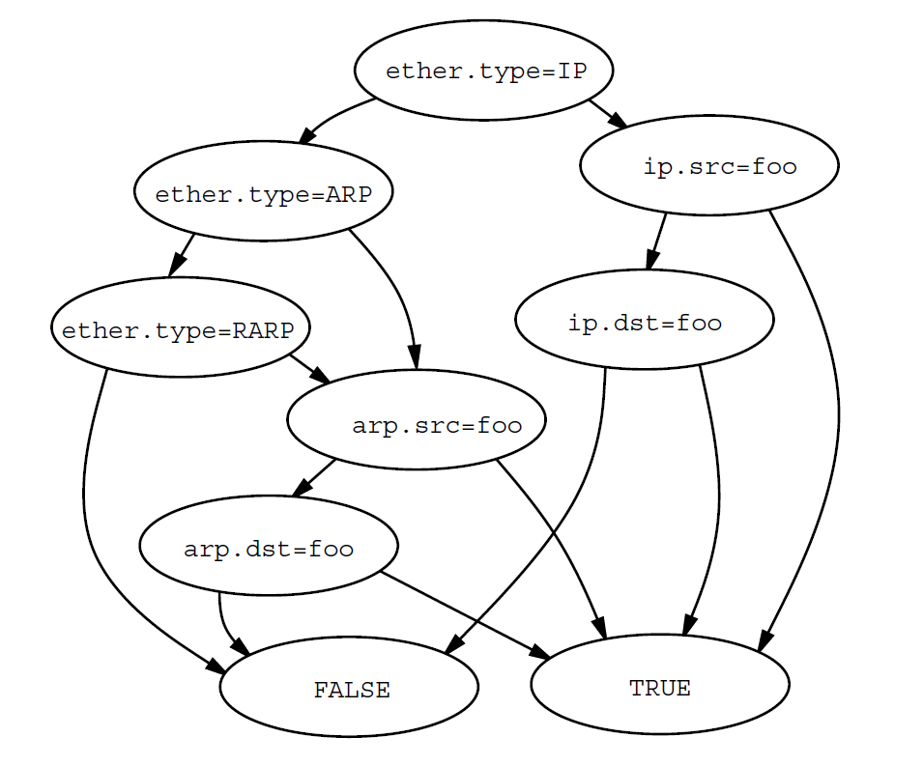
BPF的引入
CFG vs Tree
CFG
将解析信息内置到流程图中
每个节点代表一个数据包字段谓词，而边缘则代表控制传输。
两个终止叶子，它们代表整个过滤器的是非。
Notes:
而CFG就试图在保持CSPF优势的前提下，解决其局限性和性能上的缺陷。
在CFG模型中，每个节点代表一个数据包字段谓词，而边缘则代表控制传输。 如果谓词为true，则遍历右侧分支，如果为false，则遍历左侧分支。 有两个终止叶子，它们代表整个过滤器的是非。
CFG允许将解析信息内置到流程图中，也就是说在图中记录了数据包解析状态。
同样的例子，如果是CFG模型，如果你设置 ether.type = IP 和 ip.src = foo，很快就能判断包是 host foo
所以这个模型叫做控制流图

Slide 65
BPF的引入
LSF： Linux下的BPF实现
setsockopt(sockfd, SOL_SOCKET, SO_ATTACH_FILTER, &val, sizeof(val));
SO_ATTTACH_FILTER选项发送到内核，将val代码块传入内核
setsockopt(sockfd, SOL_SOCKET, SO_DETACH_FILTER, &val, sizeof(val));
SO_DETACH_FILTER选项把filter从socket上移除
setsockopt(sockfd, SOL_SOCKET, SO_LOCK_FILTER, &val, sizeof(val));
SO_LOCK_FILTER选项运行锁定附加到socket上的filter
Notes:
BPF 是在 1997 年首次被引入 Linux 的，当时的内核版本尚为 2.1.75。准确的说，Linux 内核中的报文过滤机制其实是有自己的名字的：Linux Socket Filter，简称 LSF。尽管BSD和Linux kernel的过滤(filter)有一些明显的区别，但是当我们在linux环境中谈到BPF或LSF时，我们指的在Linux kernel中完全相同的过滤机制。
LSF中有三个系统调用，其中，SO_ATTTACH_FILTER选项发送到内核，将val代码块传入内核；SO_DETACH_FILTER选项把filter从socket上移除，这个一般不常使用，因为当你关闭socket的时候如果有filter会被自动移除；SO_LOCK_FILTER选项运行锁定附加到socket上的filter，一旦设置，filter不能被移除或者改变。这种允许一个进程设置一个socket、附加一个filter、锁定它们并放弃特权，确保这个filter保持到socket的关闭。

Slide 66
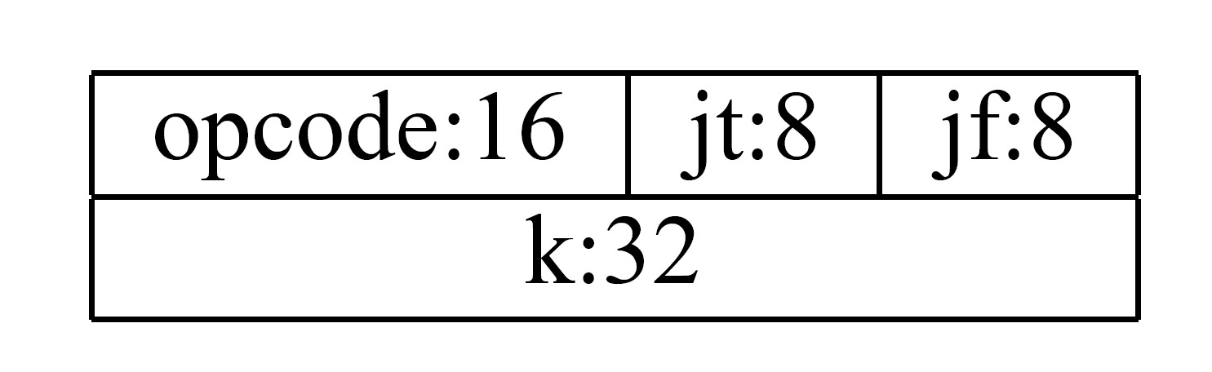
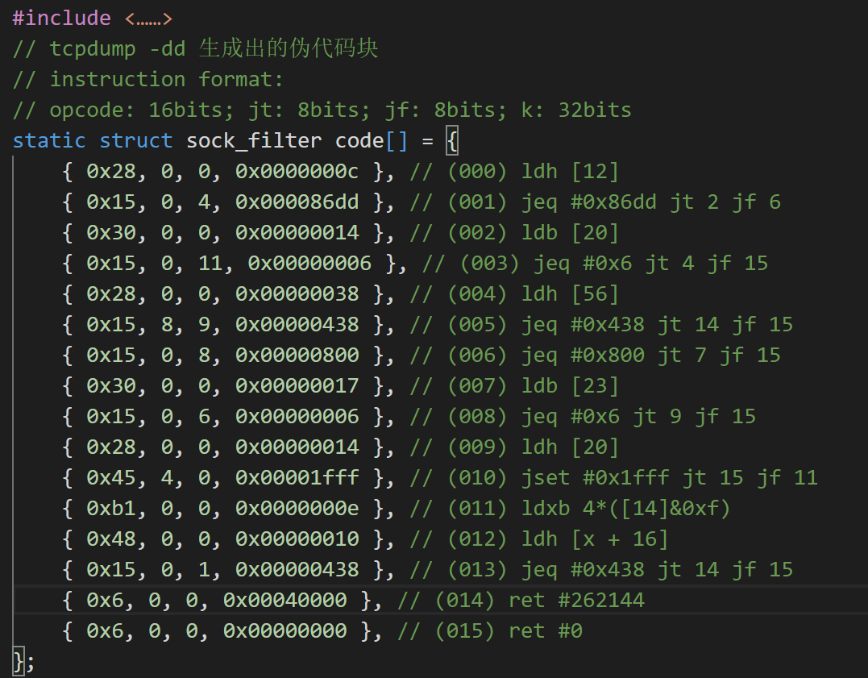
BPF的引入
LSF： Linux下的BPF实现
opcode：操作码字段指示指令类型和寻址模式
jt和jf：条件跳转指令，是从下一条指令到true和false目标的偏移量
k：使用于各种目的的通用字段
-d 将匹配信息包的代码以人们能够理解的汇编格式给出。
-dd 将匹配信息包的代码以C语言程序段的格式给出。
Notes:
Code数组是由tcpdump –dd生成的，
-d 将匹配信息包的代码以人们能够理解的汇编格式给出。
-dd 将匹配信息包的代码以C语言程序段的格式给出。
Code中数组遵守指令的固定形式，其中opcode是操作码字段指示指令类型和寻址模式；jt和jf是条件跳转指令，是从下一条指令到true和false目标的偏移量；k是使用于各种目的的通用字段

Slide 67
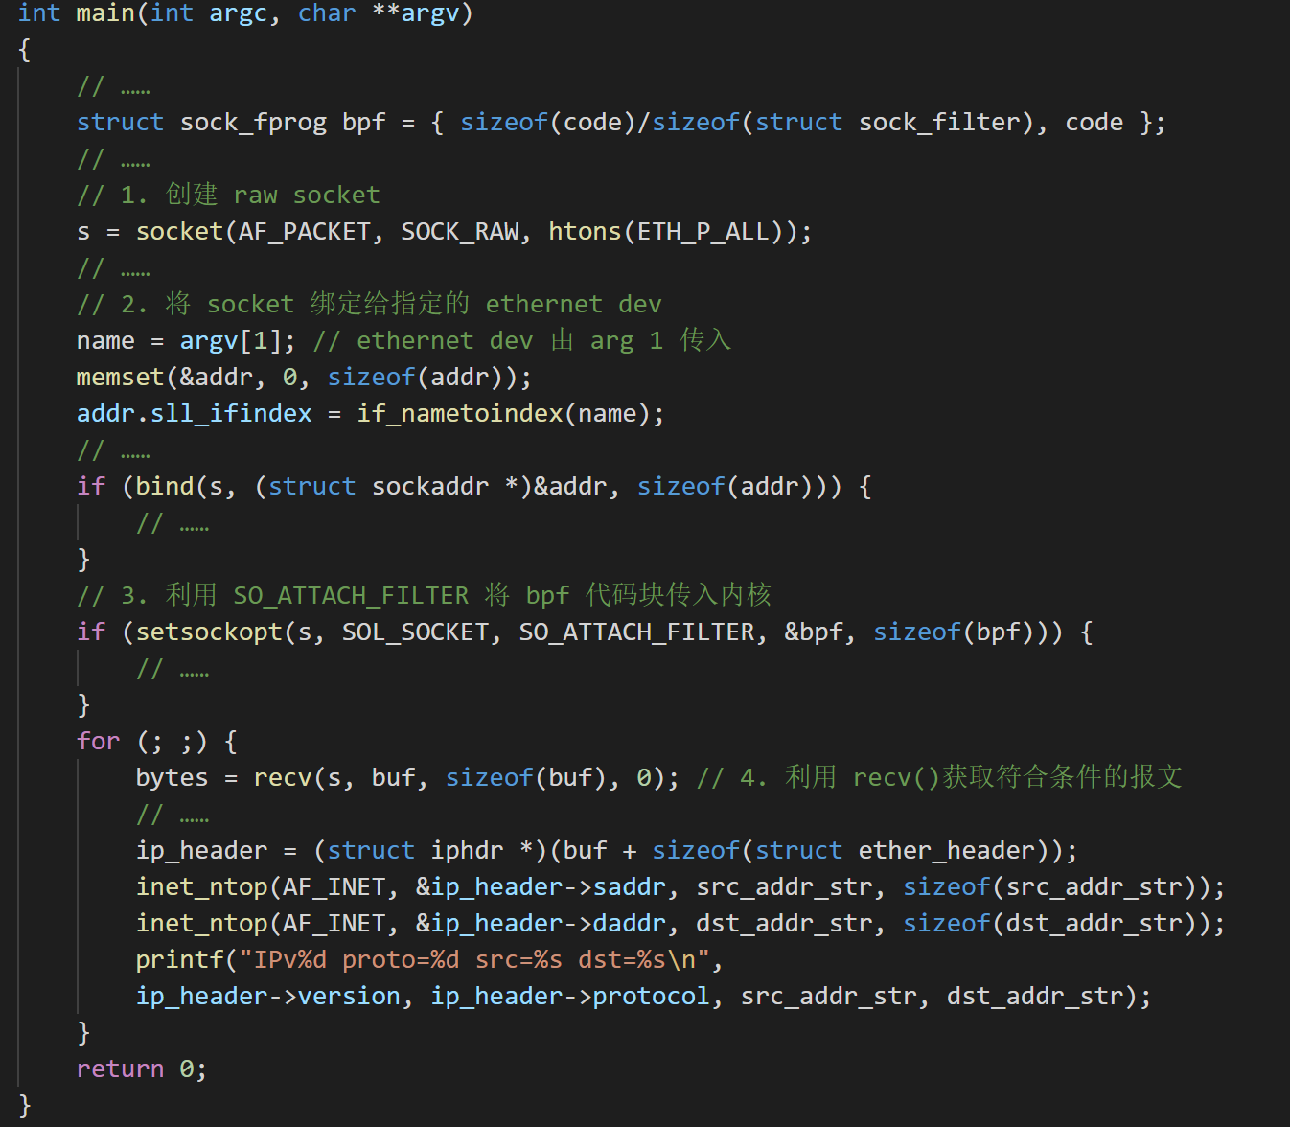
BPF的引入
LSF： Linux下的BPF实现
Notes:
上述实例代码附加一个socket filter到一个PF_PACKET socket上，为了让所有IPv4/IPv6 port 22的包通过。这个socket上所有其他的包将会被丢弃。

Slide 68
BPF的引入
演进：JIT for BPF
JIT(Just-In-Time) Compiler：用于提速
sk_attach_filter
filter伪代码由用户空间复制进内核空间
sk_run_filter()
负责在报文到来时执行伪码解析
BPF JIT 的接口：bpf_int_jit_compile()，如果 CONFIG_BPF_JIT 被打开，则传入的 BPF 伪代码就会被传入该函数加以编译，编译结果被拿来替换掉默认的处理函数 sk_run_filter()
打开JIT：echo 1 > /proc/sys/net/core/bpf_jit_enable
调试：echo 2 > /proc/sys/net/core/bpf_jit_enable
Notes:
BPF 被引入 Linux 之后，除了一些小的性能方面的调整意外，很长一段时间都没有什么动静。直到 3.0 才首次迎来了比较大的革新：在一些特定硬件平台上，BPF 开始有了用于提速的 JIT(Just-In-Time) Compiler。最先实现 JIT 的是x86平台，其后包括arm、ppc、S390、mips等一众平台纷纷跟进，到今天 Linux 的主流平台中支持 JIT For BPF 的已经占了绝大多数了。
BPF JIT 的接口：bpf_int_jit_compile()，如果 CONFIG_BPF_JIT 被打开，则传入的 BPF 伪代码就会被传入该函数加以编译，编译结果被拿来替换掉默认的处理函数 sk_run_filter()
打开 BPF 的 JIT 很简单，只要向/proc/sys/net/core/bpf_jit_enable 写入 1 即可；对于有调试需求的开发者而言，如果写入 2 的话，还可以在内核 log 中看到载入 BPF 代码时候 JIT 生成的优化代码，内核开发者们还提供了一个更加方便的工具bpf_jit_disam，可以将内核 log 中的二进制转换为汇编以便阅读。

Slide 69
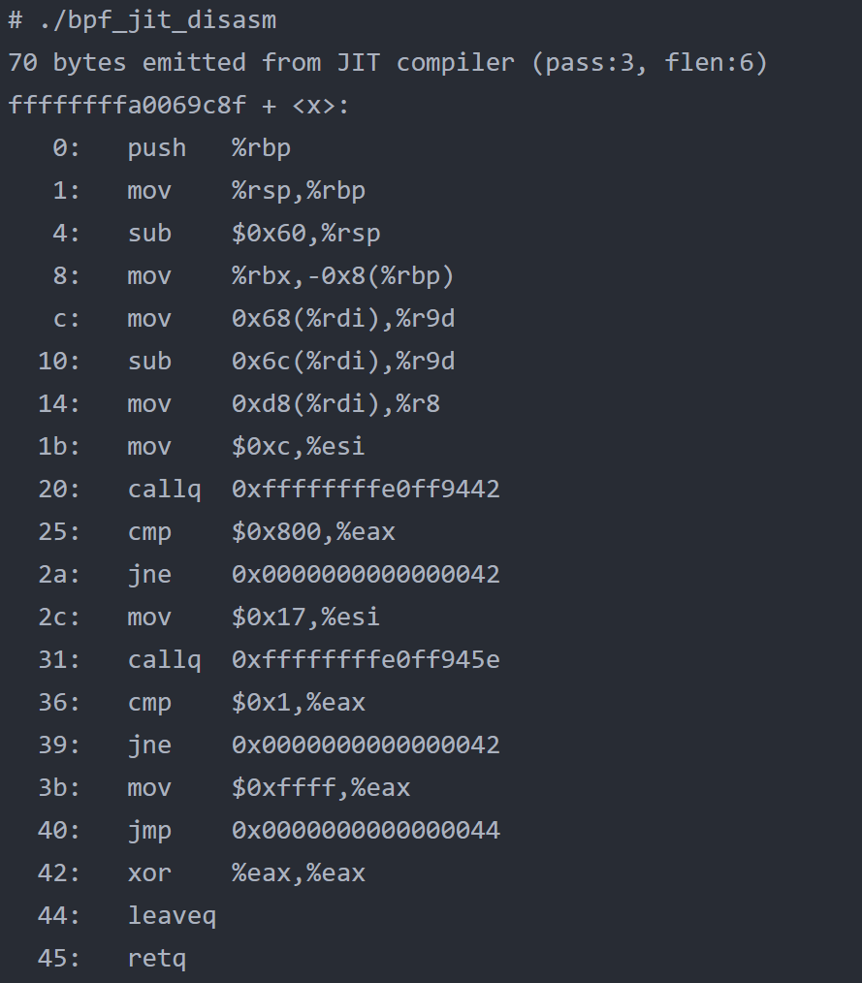
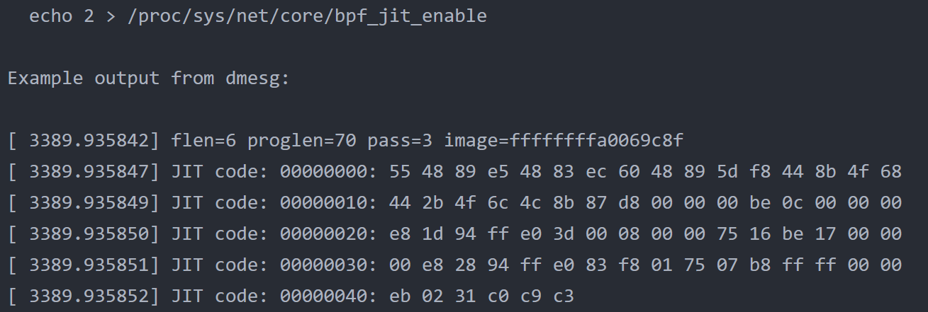
BPF的引入
演进：JIT for BPF
bpf_jit_disam工具

Slide 70
BPF的引入
Extended BPF(eBPF)
在内核追踪(Kernel Tracing)、应用性能调优/监控、流控(Traffic Control)等领域进行了变革
在接口的设计以及易用性上，作了较大的改进
eBPF vs BPF
寄存器数量由2增加到10
BPF拥有两个寄存器A和X以及一个隐藏的堆栈指针；eBPF有10个内部寄存器和一个只读的堆栈指针
寄存器宽度由32bit增加到64bit
所有eBPF寄存器都是64位的，低32位为子寄存器高32位为零扩展
条件jt/jf目标替换为jt/fall-through
从“if (cond) jump_true; else jump_false;”替换成"if (cond) jump_true; /* else fall-through */"
bpf_call指令和寄存器传递约定，用于调用来自/到其他内核函数
给定体系结构上如果R1 - R5寄存器被映射到CPU寄存器用参数于传递，JIT编译器不需要额外的动作。
Notes:
原始的BPF在内核内部运行用户的提供的程序的能力被证明是一个有用的设计决定，但是原始BPF设计的其他方面却表现的不是那么的理想，一方面是随着现代处理器移至64位寄存器并发明了多处理器系统所需要的新指令，BPF对提供少量RISC指令的关注不再符合现代处理器的现实。
自 3.15 伊始，一个套源于 BPF 的全新设计开始逐渐进入人们的视野，并最终(3.17)被添置到了 kernel/bpf 下。这一全新设计最终被命名为了 extended BPF(eBPF)：顾名思义，有全面扩充既有 BPF 功能之意；而相对应的，为了后向兼容，传统的 BPF 仍被保留了下来，并被重命名为 classical BPF(cBPF)。相对于 cBPF，eBPF 带来的改变可谓是革命性的：一方面，它已经为内核追踪(Kernel Tracing)、应用性能调优/监控、流控(Traffic Control)等领域带来了激动人心的变革；另一方面，在接口的设计以及易用性上，eBPF 也有了较大的改进。
eBPF vs BPF
1.旧的格式拥有两个寄存器A和X，以及一个隐藏的堆栈指针(frame pointer)。新的布局10个内部寄存器和一个只读的堆栈指针。由于64位cpu通过寄存器将参数传递给函数，因此从eBPF程序到内核函数的args数量限制为5个，一个寄存器用于接受内核函数的返回值。原生的，x86_64在寄存器中传递前6个参数，aarch64/sparcv9/mips64有7 - 8个寄存器作为参数;x86_64有6个被调用者保存寄存器，aarch64/sparcv9/mips64有11个或更多被调用者保存寄存器。
2.为了对BPF兼容，最初的32位ALU操作的语义仍然通过32位子寄存器保存。所有eBPF寄存器都是64位的，低32位为子寄存器高32位为零扩展。
3.
4.在调用一个内核函数之前，内部BPF程序需要将函数参数放入R1到R5寄存器以满足调用约定，然后解释器将从寄存器中取出它们并传递给内核函数。给定体系结构上如果R1 - R5寄存器被映射到CPU寄存器用参数于传递，JIT编译器不需要额外的动作。函数参数将在正确的寄存器中，BPF_CALL指令将被JIT翻译成单个’call’ HW指令。这个调用约定是用来覆盖通用的调用场景而没有性能损失。

Slide 71
BPF的引入
Extended BPF(eBPF)
在64位体系结构上，所有到硬件的寄存器映射都是一对一的
push %rbp
mov %rsp,%rbp
sub $0x228,%rsp
mov %rbx,-0x228(%rbp)
mov %r13,-0x220(%rbp)
mov %rdi,%rbx
mov $0x2,%esi
mov $0x3,%edx
mov $0x4,%ecx
mov $0x5,%r8d
callq foo
mov %rax,%r13
mov %rbx,%rdi
mov $0x2,%esi
mov $0x3,%edx
mov $0x4,%ecx
mov $0x5,%r8d
callq bar
add %r13,%rax
mov -0x228(%rbp),%rbx
mov -0x220(%rbp),%r13
leaveq
retq
R0 - rax
R1 - rdi
R2 - rsi
R3 - rdx
R4 - rcx
R5 - r8
R6 - rbx
R7 - r13
R8 - r14
R9 - r15
R10 - rbp
u64 bpf_filter(u64 ctx) {
return foo(ctx, 2, 3, 4, 5) + bar(ctx, 6, 7, 8, 9);
}
bpf_mov R6, R1 /* save ctx */
bpf_mov R2, 2
bpf_mov R3, 3
bpf_mov R4, 4
bpf_mov R5, 5
bpf_call foo
bpf_mov R7, R0 /* save foo() return value */
bpf_mov R1, R6 /* restore ctx for next call */
bpf_mov R2, 6
bpf_mov R3, 7
bpf_mov R4, 8
bpf_mov R5, 9
bpf_call bar
bpf_add R0, R7
bpf_exit
JIT到x86_64的转换
Notes:
在内核函数调用之后，R1 - R5被重置为不可读，R0有函数的返回值。因为R6 - R9是被调用保护，它们的状态在整个调用中需要被保护。
在64位体系结构上，所有到HW的寄存器映射都是一对一的。例如，x86_64 JIT编译器可以将它们映射为这个
R0-R5是暂存寄存器，所以eBPF程序需要在两次调用之间保护它们。在函数调用之后，寄存器R1-R5包含垃圾值不能读取。一个内部eBPF校验器会用来验证eBPF程序。

Slide 72
BPF的引入
BPF程序的类别及map机制
BPF程序的类别是通过bpf_load_program的参数 bpf_prog_type区分
bpf_prog_type | BPF prog 入口参数 (R1) | 程序类型
BPF_PROG_TYPE_SOCKET_FILTER | struct __sk_buff | 用于过滤进出口网络报文，功能上和 cBPF 类似。
BPF_PROG_TYPE_KPROBE | struct pt_regs | 用于 kprobe 功能的 BPF 代码。
BPF_PROG_TYPE_TRACEPOINT | 这类 BPF 的参数比较特殊，根据 tracepoint 位置的不同而不同。 | 用于在各个 tracepoint 节点运行。
BPF_PROG_TYPE_XDP | struct xdp_md | 用于控制 XDP(eXtreme Data Path)的 BPF 代码。
BPF_PROG_TYPE_PERF_EVENT | struct bpf_perf_event_data | 用于定义 perf event 发生时回调的 BPF 代码。
BPF_PROG_TYPE_CGROUP_SKB | struct __sk_buff | 用于在 network cgroup 中运行的 BPF 代码。功能上和 Socket_Filter 近似。具体用法可以参考范例 test_cgrp2_attach。
BPF_PROG_TYPE_CGROUP_SOCK | struct bpf_sock | 另一个用于在 network cgroup 中运行的 BPF 代码，范例 test_cgrp2_sock2 中就展示了一个利用 BPF 来控制 host 和 netns 间通信的例子。
Notes:
由eBPF开始，BPF 程序开始有分类了，通过 bpf_load_program 的参数 bpf_prog_type

Slide 73
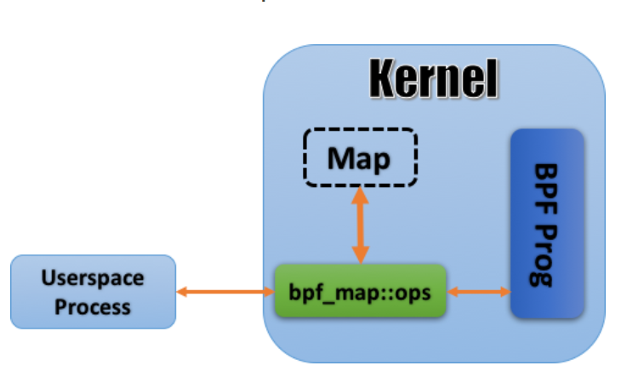
BPF的引入
BPF程序的类别及map机制
map机制
map 是驻留在内核空间中的高效键值仓库
性能优势
通信数据的多样性
- create a map with given type and attributes
map_fd = bpf(BPF_MAP_CREATE, union bpf_attr *attr, u32 size)
using attr->map_type, attr->key_size, attr->value_size, attr->max_entries
returns process-local file descriptor or negative error
- lookup key in a given map
err = bpf(BPF_MAP_LOOKUP_ELEM, union bpf_attr *attr, u32 size)
using attr->map_fd, attr->key, attr->value
returns zero and stores found elem into value or negative error
- create or update key/value pair in a given map
err = bpf(BPF_MAP_UPDATE_ELEM, union bpf_attr *attr, u32 size)
using attr->map_fd, attr->key, attr->value
returns zero or negative error
- find and delete element by key in a given map
err = bpf(BPF_MAP_DELETE_ELEM, union bpf_attr *attr, u32 size)
using attr->map_fd, attr->key
- to delete map: close(fd)
Exiting process will delete maps automatically
Notes:
在BPF代码进内核之后，cBPF 和内核通讯的方式是 recv()；而 eBPF 则将 socket 丢到一边，使用一种名为 map 的全新机制和内核通讯，其大致原理下图所示
这套设计本身不复杂：位于用户空间中的应用在内核中辟出一块空间建立起一个数据库用以和 eBPF 程序交互(bpf_create_map())；数据库本身以 Key-Value 的形式进行组织，无论是从用户空间还是内核空间都可以对其进行访问，两边有着相似的接口，最终在逻辑上也都殊途同归。
“map”是用于在内核和用户空间之间共享不同类型数据的通用存储机制。
不难发现，map 带来的最大优势是效率：相对于 cBPF 一言不合就把一个通信报文从内核空间丢出来的豪放，map 机制下的通讯耗费就要小家碧玉的多了。
map 机制解决的另一个问题是通信数据的多样性问题。cBPF 所覆盖的功能范围很简单，无外乎是网络监控和 seccomp 两块，数据接口设计的粗放一点也就算了；而 eBPF 的利用范围则要广的多，性能调优、内核监控、流量控制什么的应有尽有，数据接口的多样性设计就显得很必要了
map的存取通过BPF系统调用，它拥有以下命令：

Slide 74
BPF的引入
BPF程序的类别及map机制
map机制
Category | Source | Bpf_map_type | 用途
Array | Arraymap.c | BPF_MAP_TYPE_ARRAY BPF_MAP_TYPE_CGROUP_ARRAY BPF_MAP_TYPE_PERF_EVENT_ARRAY BPF_MAP_TYPE_PERCPU_ARRAY BPF_MAP_TYPE_ARRAY_OF_MAPS | 实际就是数组，所以所有的 key 必须是整数。
 |  | BPF_MAP_TYPE_PROG_ARRAY | 该类型是一个特例，主要用于自定义函数，利用 JUMP_TAIL_CALL令跳转
Hash | Hashmap.c | BPF_MAP_TYPE_HASH BPF_MAP_TYPE_PERCPU_HASH BPF_MAP_TYPE_LRU_HASH BPF_MAP_TYPE_LRU_PERCPU_HASH BPF_MAP_TYPE_HASH_OF_MAPS | 真正意义上的 map 数据类型，如果 key 值为整数以外的类型必须使用
Stack Trace | Stackmap.c | BPF_MAP_TYPE_STACK_TRACE | 真正意义上的 map 数据类型，如果 key 值为整数以外的类型必须使用存储特定应用在某一特定时间点的栈状态(包括内核态和用户态)，key 只有两个：分别为内核栈 id 和用户栈 id，利用 bpf_get_stackid()获取;
Longest Prefix Match Trie | Lpm_trie.c | BPF_MAP_TYPE_LPM_TRIE | 基于 Longest Prefix Match 前缀树实现，适宜处理以 CIBR 为键值时的情况
Notes:
下表中就列出了现有 eBPF 中的 map 机制中常见的数据类型：
虽然目前eBPF支持多种map类型，但是从类型名字中可以看出，map类型可以分为hash和array两大类，也就对应了两种不同的实现方式。
map 还可以从用户空间通过文件描述符访问，可以在任意 BPF 程序以及用 户空间应用之间共享。

Slide 75
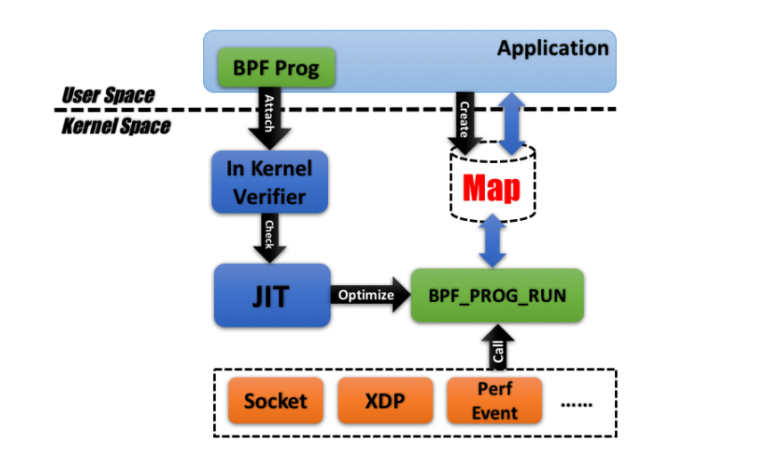
BPF的引入
eBPF 的架构总结

Slide 76
本节主要内容
1. Linux 防火墙
2. Netfilter简介
3. Hook
4. Iptables
5. Nftables
6. BPF的引入
7. BPF源码分析

Slide 77
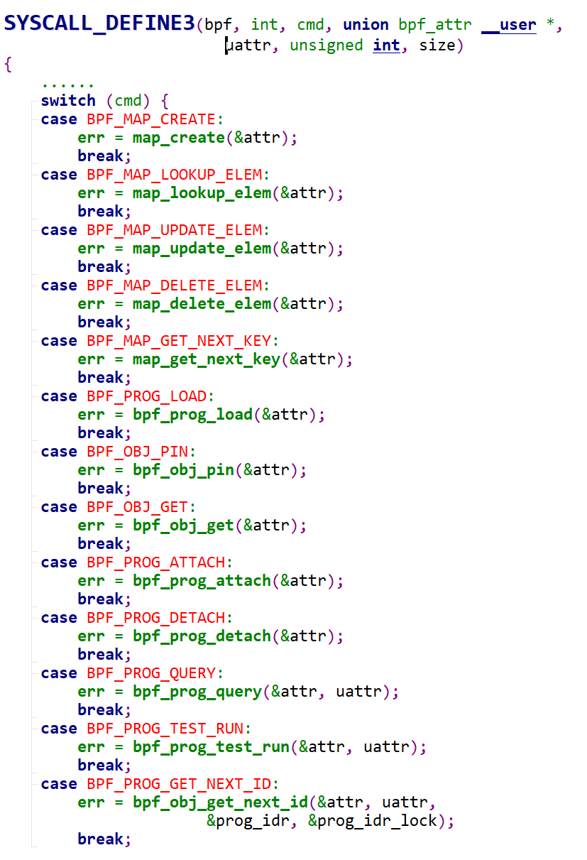
BPF源码分析
BPF加载
函数入口 kernel/bpf/syscall.c
拷贝程序到内核
校验它的安全性
如果可能对它进行JIT编译
然后分配一个文件句柄fd给它

Slide 78
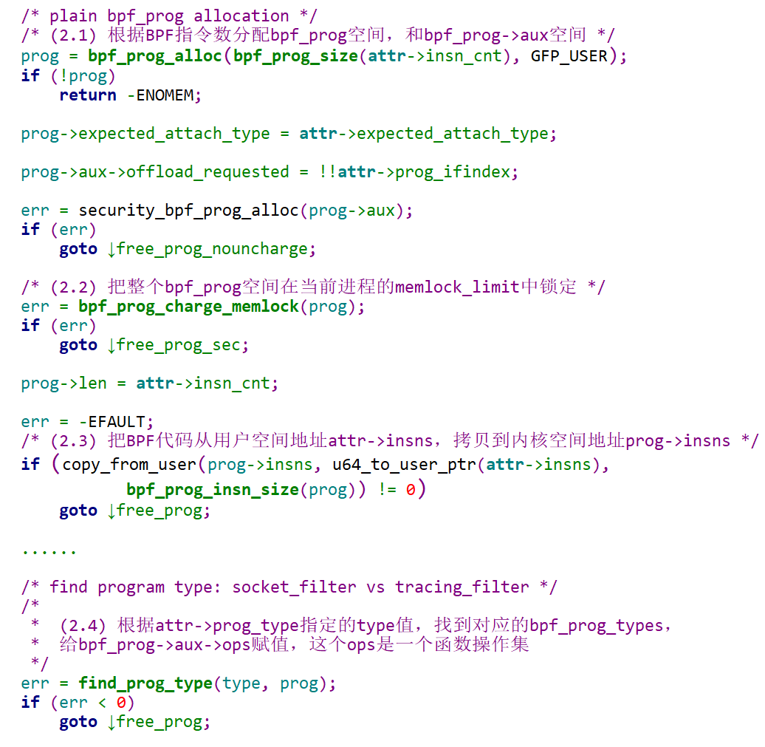
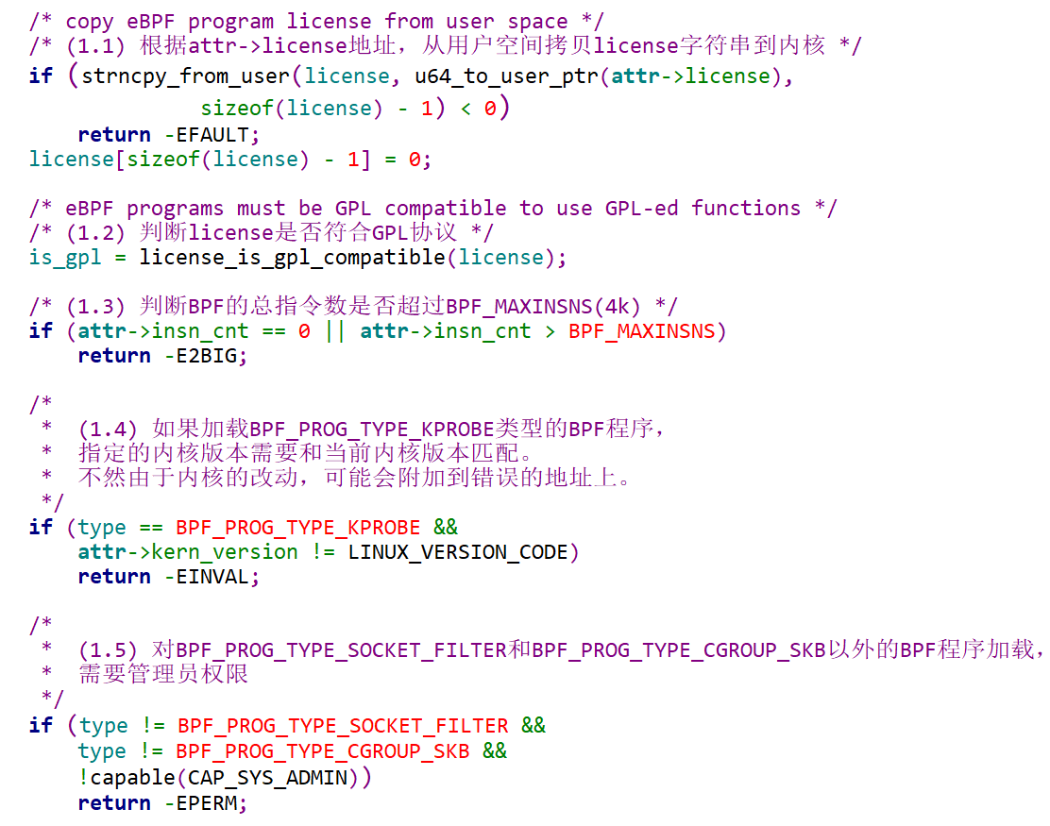
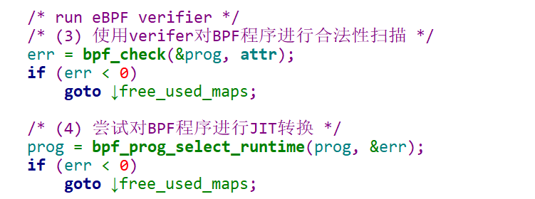
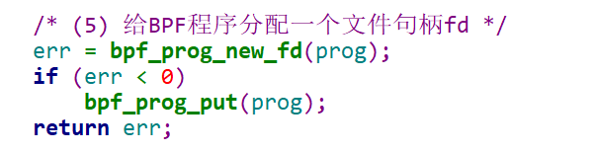
BPF源码分析
BPF内存空间分配
bpf_prog_load

Slide 79
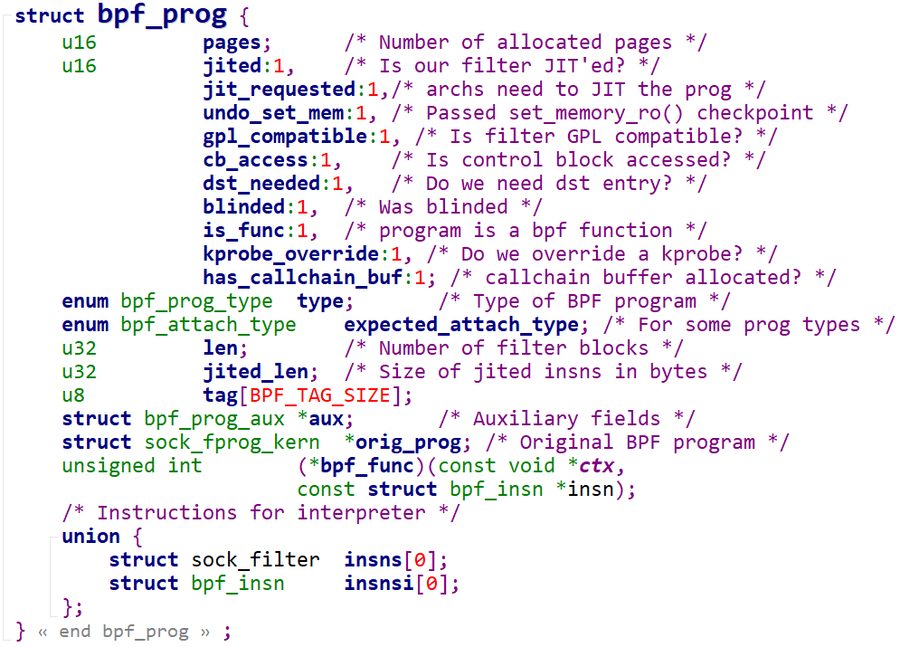
BPF源码分析
bpf_progs数据结构
len
程序包含BPF指令的数目
type
当前BPF程序的类型
aux
主要用来辅助verifier校验和转换的数据
bpf_func
运行时BPF程序的入口。如果JIT转换成功，这里指向的就是BPF程序JIT转换后的映像；否则这里指向内核解析器(interpreter)的通用入口__bpf_prog_run()
insnsi[]
从用户态拷贝过来的，BPF程序原始指令的存放空间
Notes:
struct bpf_prog {
u16 pages; /* 分配page数 */
u16 jited:1, /* prog是否已经jit过*/
jit_requested:1,/* 是否需要jit */
undo_set_mem:1, /* Passed set_memory_ro() checkpoint */
gpl_compatible:1, /* Is filter GPL compatible? */
cb_access:1, /* Is control block accessed? */
dst_needed:1, /* Do we need dst entry? */
blinded:1, /* 常量致盲 */
is_func:1, /* ebpf func? 大多数情况是 */
kprobe_override:1, /* 是否是overrided kprobe */
has_callchain_buf:1; /* callchain buffer allocated? */
enum bpf_prog_type type; /* prog类型,eg kprobe 、tracepoint*/
enum bpf_attach_type expected_attach_type; /* For some prog types */
u32 len; /* ebpf指令个数 */
u32 jited_len; /* ebpf汇编指令代码总长度 */
u8 tag[BPF_TAG_SIZE];
struct bpf_prog_aux *aux; /* Auxiliary fields */
struct sock_fprog_kern *orig_prog; /* Original BPF program */
unsigned int (*bpf_func)(const void *ctx,
const struct bpf_insn *insn);/* 存放jit后的可执行汇编 */
/* 不支持jit,需要模拟，x64支持jit,不需要模拟 */
union {
struct sock_filter insns[0]; /* 从用户态拷贝来的ebpf原程序 */
struct bpf_insn insnsi[0];
}; };

Slide 80
BPF源码分析
BPF verifier
第一步是深度优先搜索，检查程序是否为DAG(Directed Acyclic Graph 有向无环图)。它将会拒绝以下程序：
大于BPF_MAXINSNS条指令(BPF_MAXINSNS=4096)
如果出现循环(通过back-edge检测)
不可达的指令存在(不应该是森林，程序等于一个函数)
越界或畸形的跳跃
第二步是从第一步所有可能路径的展开
因为它分析了程序所有的路径，这个分析的最大长度限制为32k个指令，即使指令总数小于4k也会受到影响，因为有太多的分支改变了堆栈/寄存器。
分支的分析数量被限制为1k。

Slide 81
BPF源码分析
BPF verifier
rule 1：在程序的开始R1包含指向context的指针类型为PTR_TO_CTX
rule 2：如果寄存器从来没被写过，那它是不可读的
rule 3：在内核函数调用以后，R1-R5重置成不可读状态，R0拥有一个函数的返回类型
rule 4：load/store指令只有在寄存器类型有效时才被运行，包含PTR_TO_CTX, PTR_TO_MAP, PTR_TO_STACK类型。
R2=R1，那么R2现有也有了类型PTR_TO_CTX √
R1=PTR_TO_CTX and R2=R1+R1, 那么R2=SCALAR_VALUE ×
bpf_mov R0 = R2
bpf_exit
bpf_mov R6 = 1
bpf_call foo
bpf_mov R0 = R1
bpf_exit
bpf_mov R1 = 1
bpf_mov R2 = 2
bpf_xadd *(u32 *)(R1 + 3) += R2
bpf_exit
Notes:
rule 1、在程序的开始R1包含指向context的指针类型为PTR_TO_CTX。如果verifier看到的指令为R2=R1，那么R2现有也有了类型PTR_TO_CTX，并且可以在表达式右侧使用。如果是 R1=PTR_TO_CTX and R2=R1+R1, 那么R2=SCALAR_VALUE，因为两个指针相加导致无效指针。
rule 2、如果寄存器从来没被写过，那它是不可读的，将被拒绝，因为R2在程序开始时不可读。
rule 3、在内核函数调用以后，R1-R5重置成不可读状态，R0拥有一个函数的返回类型。而R6-R9是对被调用者保护的，所以它们的状态在函数调用后不变。这里R0=R1将会被拒绝。
rule 4、load/store指令只有在寄存器类型有效时才被运行，包含PTR_TO_CTX, PTR_TO_MAP, PTR_TO_STACK类型。它们还有边界和对齐检查。将会被拒绝，因为在执行指令bpf_xadd时R1没有有效的指针类型。

Slide 82
BPF源码分析
BPF verifier
rule 5：一个回调用于自定义验证程序，以限制eBPF程序仅对具有指定大小和对齐方式的ctx结构中的某些字段进行访问
rule 6：只有在已经被写入的情况下verifier才允许eBPF程序从堆栈中读数据
rule 7：指针寄存器spill/fill也被被追踪(spill/fill就是寄存器push/pop堆栈)，因为4个被调用者保护寄存器(R6-R9)对某些程序来说不够用
rule 8：使用pf_verifier_ops->get_func_proto()来决定是否允许函数调用，eBPF verifier将检查寄存器是否匹配参数约束。在函数调用以后寄存器R0将被设置为函数返回类型
rule 9：函数调用是扩展eBPF程序功能的主要机制
rule 10：如果一个函数可以被eBPF程序访问，它需要从安全的角度考虑。verifier将确保使用有效的参数调用函数
cBPF中seccomp和socket filters拥有不同的安全限制，而对于eBPF，所有情况共享一个可配置的verifier
bpf_ld R0 = *(u32 *)(R6 + 8)
bpf_ld R0 = *(u32 *)(R10 - 4)
bpf_exit
Notes:
Rule5 打算从地址R6 + 8加载一个word并将其存储到R0中。如果R6=PTR_TO_CTX，通过is_valid_access()回调，验证者将知道偏移量为8的4字节成员是否可读，否则验证者将拒绝程序。如果R6=PTR_TO_STACK，那么访问应该对齐并在堆栈边界内，即[-MAX_BPF_STACK, 0] 。在这个例子中偏移量是8，因此验证失败，因为它超出了界限。
Rule6 尽管R0是正确PTR_TO_STACK类型的只读寄存器，并且R10 - 4也在堆栈范围内，但是那个位置没有被存储过。

Slide 83
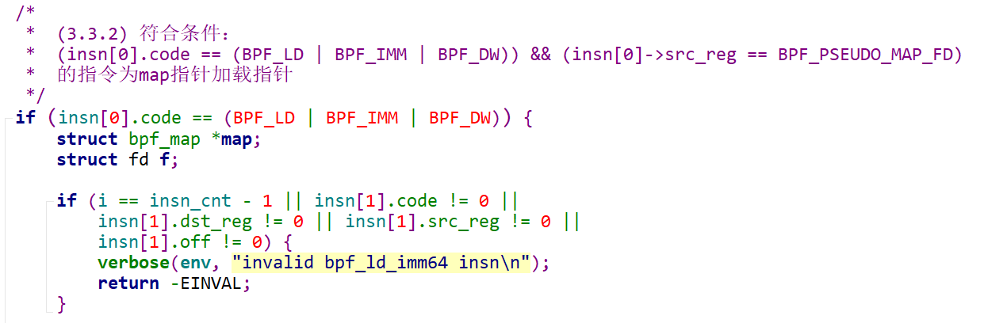
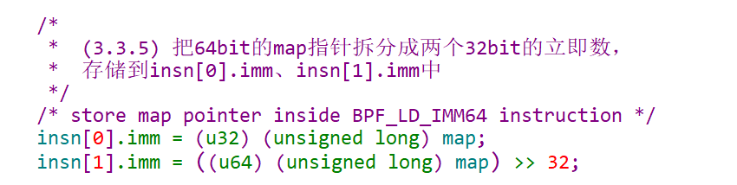
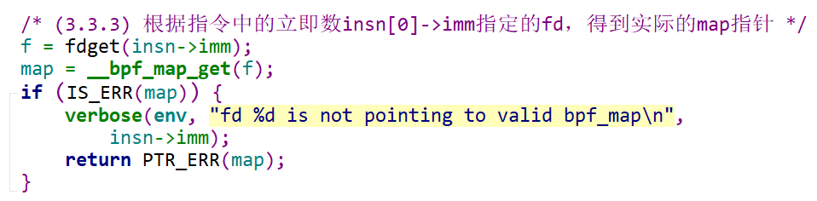
BPF源码分析
BPF verifier具体实现
replace_map_fd_with_map_ptr()
把BPF程序中操作map的指令，从map_fd替换成实际的map指针
先根据__section(“maps”)中定义的map调用bpf()创建map，再加载其他的程序section。
符合条件：(insn[0].code == (BPF_LD | BPF_IMM | BPF_DW)) && (insn[0]->src_reg == BPF_PSEUDO_MAP_FD) 的指令为map指针加载指针。
把原始的立即数作为fd找到对应的map指针。
把64bit的map指针拆分成两个32bit的立即数，存储到insn[0].imm、insn[1].imm中。

Slide 84
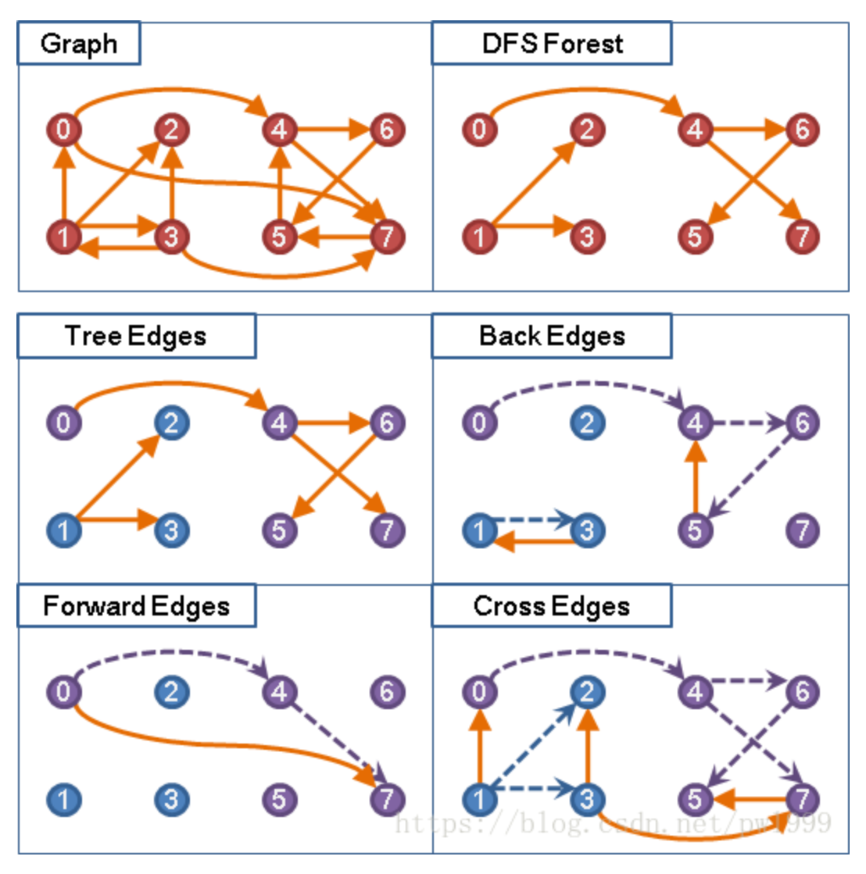
BPF源码分析
BPF verifier具体实现
check_cfg()
通过DAG(Directed Acyclic Graph 有向无环图)的DFS(Depth-first Search)深度优先算法来遍历BPF程序的代码路径，确保没有环路发生
Tree Edges：在DFS树上的边；
Back Edges：从子节点连向祖先节点的边(形成环)；
Forward Edges：直接连向孙节点的边(跨子节点的连接)；
Cross Edges：叶子之间的连接，或者树之间的连接；
Notes:
检测到back edge说明程序存在loop

Slide 85
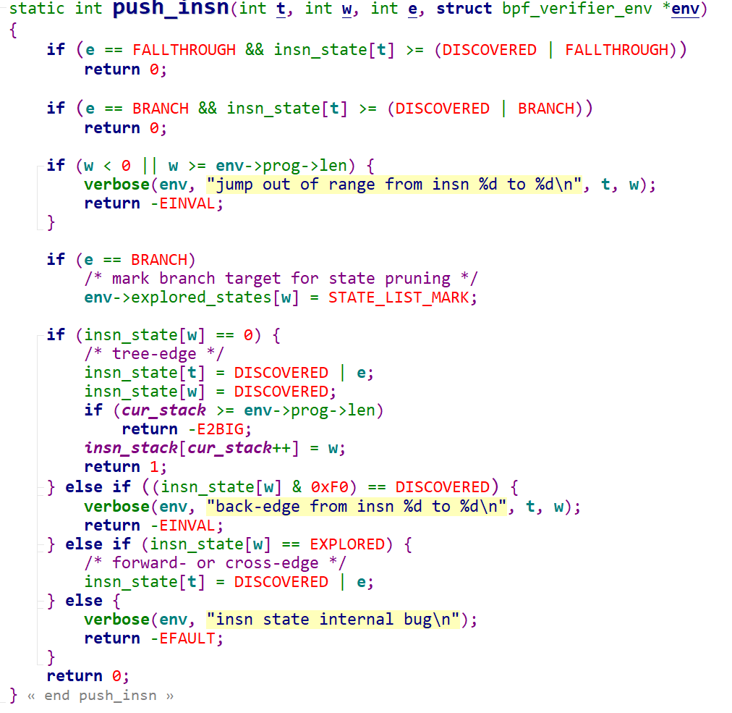
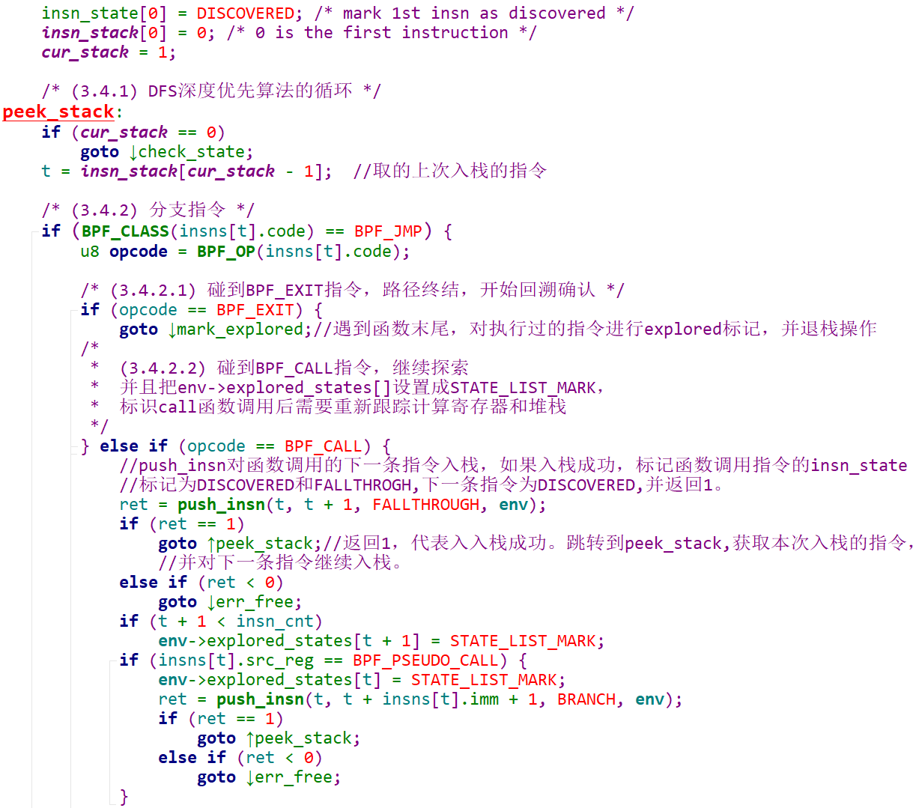
BPF源码分析
BPF verifier具体实现
Notes:
如果在结束时还有没有执行过的指令，说明有环则verifier失败

Slide 86
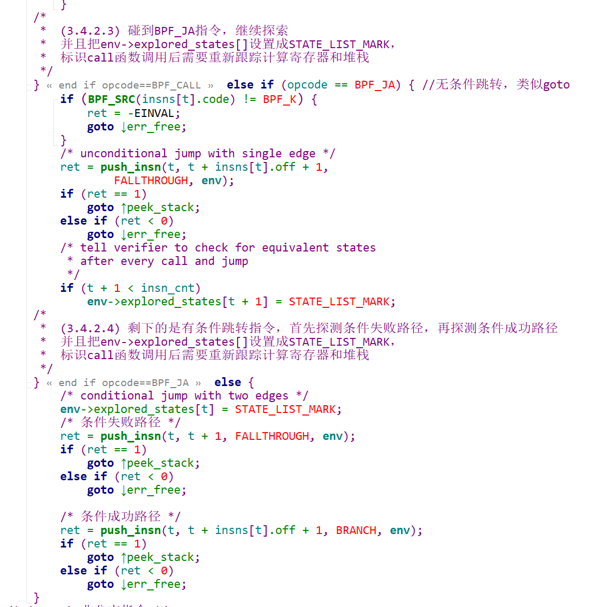
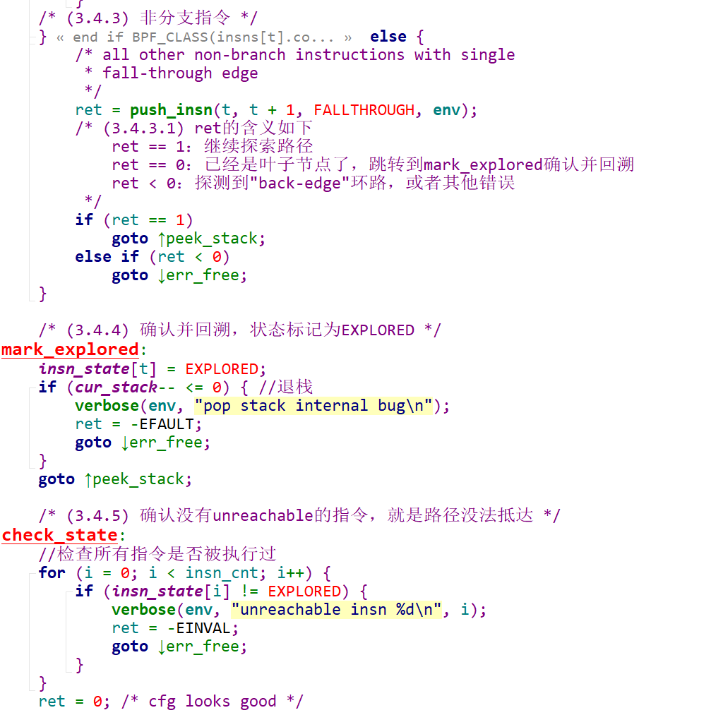
BPF源码分析
BPF verifier具体实现
Notes:
如果在结束时还有没有执行过的指令，说明有环则verifier失败

Slide 87
BPF源码分析
BPF verifier具体实现
do_check
详细扫描BPF代码的运行过程，跟踪分析寄存器和堆栈，检查是否有不符合规则的情况出现
在碰到指令对应explored_states[]被设置成STATE_LIST_MARK，需要给当前指令独立分配一个bpf_verifier_state_list链表，来存储这个指令在多个分支上的不同状况
有一个快速分析的优化方法：修剪(Pruning)
Notes:
这段代码的具体算法就是把step1的路径重新走一遍，并且跟踪寄存器和堆栈的变化，判断最坏情况下是否有违反规则的情况出现。在碰到指令对应explored_states[]被设置成STATE_LIST_MARK，需要给当前指令独立分配一个bpf_verifier_state_list链表，来存储这个指令在多个分支上的不同状况。这里也有一个快速分析的优化方法：修剪(Pruning)。如果当前指令的当前分支的状态cur_state，和当前指令另一个已分析分支的状态(当前指令explored_states[]链表中的一个bpf_verifier_state_list成员)相等或者是它的一个子集，那么当前指令的当前分支就不需要分析了，因为它肯定是符合规则的。

Slide 88
BPF源码分析
BPF verifier具体实现
fixup_bpf_calls
修复BPF指令中对内核helper function函数的调用，把函数编号替换成实际的函数指针
符合条件：(insn->code == (BPF_JMP | BPF_CALL)) 的指令，即是调用helper function的指令
处理过程：根据insn->imm指定的编号找打对应的函数指针，然后再把函数指针和__bpf_call_base之间的offset，赋值到insn->imm中

Slide 89

BPF源码分析
BPF JIT/Kernel interpreter
当前架构不支持JIT转换内核则会使用一个解析器(interpreter)来模拟运行，这种运行效率较低
JIT的核心转换分为3部分：prologue + body + epilogue
prologue：新增的指令，负责BPF运行堆栈的构建和运行现场的保护；
body：BPF主体部分；
epilogue：负责BPF运行完现场的恢复和清理；
Notes:
在verifier验证通过以后，内核通过JIT(Just-In-Time)将BPF目编码转换成本地指令码；如果当前架构不支持JIT转换内核则会使用一个解析器(interpreter)来模拟运行，这种运行效率较低；有些架构(64 bit x86_64, arm64, ppc64, s390x, mips64, sparc64 and 32 bit arm)已经支持BPF的JIT，它可以高效的几乎一比一的把BPF代码转换成本机代码(因为eBPF的指令集已经做了优化，非常类似最新的arm/x86架构，ABI也类似)。如果当前架构不支持JTI只能使用内核的解析器(interpreter)来模拟运行；

Slide 90
BPF源码分析
BPF map操作
BPF map的应用场景有几种：
BPF程序和用户态态的交互：BPF程序运行完，得到的结果存储到map中，供用户态访问；
BPF程序内部交互：如果BPF程序内部需要用全局变量来交互，但是由于安全原因BPF程序不允许访问全局变量，可以使用map来充当全局变量；
BPF Tail call：Tail call是一个BPF程序跳转到另一BPF程序，BPF程序首先通过BPF_MAP_TYPE_PROG_ARRAY类型的map来知道另一个BPF程序的指针，然后调用tail_call()的helper function来执行Tail call；
BPF程序和内核态的交互：和BPF程序以外的内核程序交互，也可以使用map作为中介；

Slide 91


BPF源码分析
BPF map操作
map的创建
根据__section(“maps”)中的成员来调用bpf()系统调用来创建map对象

Slide 92


BPF源码分析
BPF map操作
传入参数bpf_attr
attr->map_type：map的类型；
attr->key_size：键key成员的大小；
attr->value_size：值value成员的大小；
attr->max_entries：需要存储多少个条目(“键-值“对)；
map_alloc将根据map类型调用相应的分配函数
BPF_MAP_TYPE_ARRAY
BPF_MAP_TYPE_HASH
BPF_FUNC_map_lookup_elem
Notes:
除了用户态空间需要通过bpf()系统调用来查找key对应的value值。BPF程序中也需要根据key查找到value的地址，然后在BPF程序中使用。BPF程序时通过调用BPF_FUNC_map_lookup_elem helper function来实现的。

Slide 93


BPF源码分析
BPF map操作
BPF_MAP_TYPE_ARRAY

Slide 94



BPF源码分析
BPF map操作
BPF_MAP_TYPE_HASH

Slide 95

BPF源码分析
BPF map操作
map的查找
map_lookup_elem
查找就是通过key来找到对应的value

Slide 96

BPF源码分析
BPF map操作
BPF_MAP_TYPE_ARRAY
Notes:
BPF_MAP_TYPE_ARRAY类型的map最终调用到array_map_lookup_elem()：

Slide 97

BPF源码分析
BPF map操作
BPF_MAP_TYPE_HASH
htab_map_lookup_elem()->__htab_map_lookup_elem()
Notes:
BPF_MAP_TYPE_HASH类型的map最终调用到htab_map_lookup_elem()，之后有调用__htab_map_lookup_elem

Slide 98

BPF源码分析
BPF全局化声明后的基本操作
BPF map 和程序作为内核资源只能通过文件描述符访问，其背后是内核中的匿名 inode
文件描述符受限于进程的生命周期，使得 map 共享之类的操作非常笨重
bpf_obj_pin
bpf_obj_get
Notes:
BPF map 和程序作为内核资源只能通过文件描述符访问，其背后是内核中的匿名 inode。这带来了很多优点，但同时也有很多缺点。优点包括：用户空间应用能够使用大部分文件描述符相关的 API，传递给 Unix socket 的文 件描述符是透明工作的等等。但同时，文件描述符受限于进程的生命周期，使得 map 共享之类的操作非常笨重。
为了解决这个问题，内核实现了一个最小内核空间 BPF 文件系统，BPF map 和 BPF 程序 都可以钉到（pin）这个文件系统内，这个过程称为 object pinning（钉住对象）。相应 地，BPF 系统调用进行了扩展，添加了两个新命令，分别用于钉住（BPF_OBJ_PIN）一个 对象和获取（BPF_OBJ_GET）一个被钉住的对象（pinned objects）。

Slide 99



BPF源码分析
BPF全局化声明后的基本操作
bpf_obj_pin
bpf_obj_pin->bpf_obj_pin_user

Slide 100


BPF源码分析
BPF全局化声明后的基本操作
bpf_obj_get
bpf_obj_get->bpf_obj_get_user

Slide 101
BPF源码分析
BPF子系统分类
tracing
kprobe：可以在内核的任意地方注入代码, 不只包括函数的entry/exit, 也可以是函数内部的某个地址
tracepoint：内核在固定位置也预埋了一些tracepoint, 这些tracepoint往往是精心挑选的
perf_event
perf是在ftrace基础上出来的，ftrace只管抓trace数据并没有分析而perf在trace数据分析方面做出了很多成果。
在trace数据采集方面，perf复用了ftrace的所有插桩点，并且加入了采样法(硬件PMU)。
perf对每一个event分配一个对应的perf_event结构
对event的操作围绕perf_event来展开
直接利用Counting Event计数，可以利用perf工具直接对发生的次数进行计数。这种方法不会生成perf.data文件，直接利用perf stat命令即可。
在指定的时间进行取样，使用这种方法会将Perf_Events数据写到内核缓存里面，然后再由Perf隔一段时间写入perf.data文件中。最后利用perf report或者perf script读取。但是利用这种方法进行采样，report文件的大小overhead比较高（文件很大）。
利用BPF触发用户自己写的程序，这种方法最灵活。但是同时这种方法也比较复杂，需要自己写触发程序。
Notes:
现在bpf程序和map已经加载到内核当中了，那么什么时候bpf程序才能发挥它的作用呢？这就需要bpf的应用系统把其挂载到适当的钩子上，当钩子所在点的路径被执行，钩子被触发，BPF程序得以执行。
Perf是在ftrace基础上出来的，ftrace只管抓trace数据并没有分析而perf在trace数据分析方面做出了很多成果。

Slide 102

BPF源码分析
BPF子系统分类
filter
sk_filter、sched_cls、sched_act、xdp、cg_skb
XDP
提供了一个内核态、高性能、可编程 BPF 包处理框架
XDP hook位于网络驱动的快速路径上，XDP 程序直接从接收缓冲区中将包拿下来，无需执行任何耗时的操作
data：指向页面中包数据的起始位置
data_end：执行包数据 的结尾位置
data_hard_start：指向页面中最大可能的 headroom 开始位置
data_meta开始时指向与 data 相同的位置，bpf_xdp_adjust_meta()能够 将其朝着 data_hard_start 移动，这样可以给自定义元数据提供空间
Notes:
以XDP为例,数据包在 XDP 中的表示形式是 xdp_buff，这也是传递给 BPF 程序的结构体
当对包进行封装（加 header）时，data会逐渐向 data_hard_start 靠近

Slide 103

BPF源码分析
BPF子系统分类
XDP
Notes:
XDP_DROP：使用XDP进行丢弃的速度很快，缓冲区只是回收到rx环形队列 XDP_PASS：可能在修改后传递到普通网络堆栈
XDP_REDIRECT：使用XDP程序中的XDP_REDIRECT操作，该程序可以将入口帧重定向到其他启用XDP的netdev

Slide 104
BPF、Netfilter和eBPF的原理
本节完

